Slide 1
全国建筑业绿色施工示范工程汇报

Slide 2
目
1
工程总体概况
2
绿色施工目标
录
3
绿色施工管理
CONTENTS
4
绿色施工实施
5
创新应用与绿色施工
6
荣誉与成果
7
总结与展望

Slide 3
工程整体概况
01
工程概况&效果图&现场形象进度

Slide 4
工程整体概况—工程概况
建筑面积 | 5.5万m2 | 建筑高度 | 地上82m
建筑层数 | 24F/15F/8F/4F | 占地面积 | 1.1万m2
合同额 | 1.8亿 | 建筑性质 | 宿舍楼
建设单位 | 哈尔滨工业大学 | 监理单位 | 哈尔滨工业大学监理公司
建筑组成 | 宿舍楼+地下车库
工期目标 | 2016年8月2日开工，2018年6月18日完成，总工期686天
质量目标 | 黑龙江省“龙江杯”
安全目标 | 黑龙江省安全文明标准化工地
绿色施工 | 全国第六批绿色施工示范工程

Slide 5
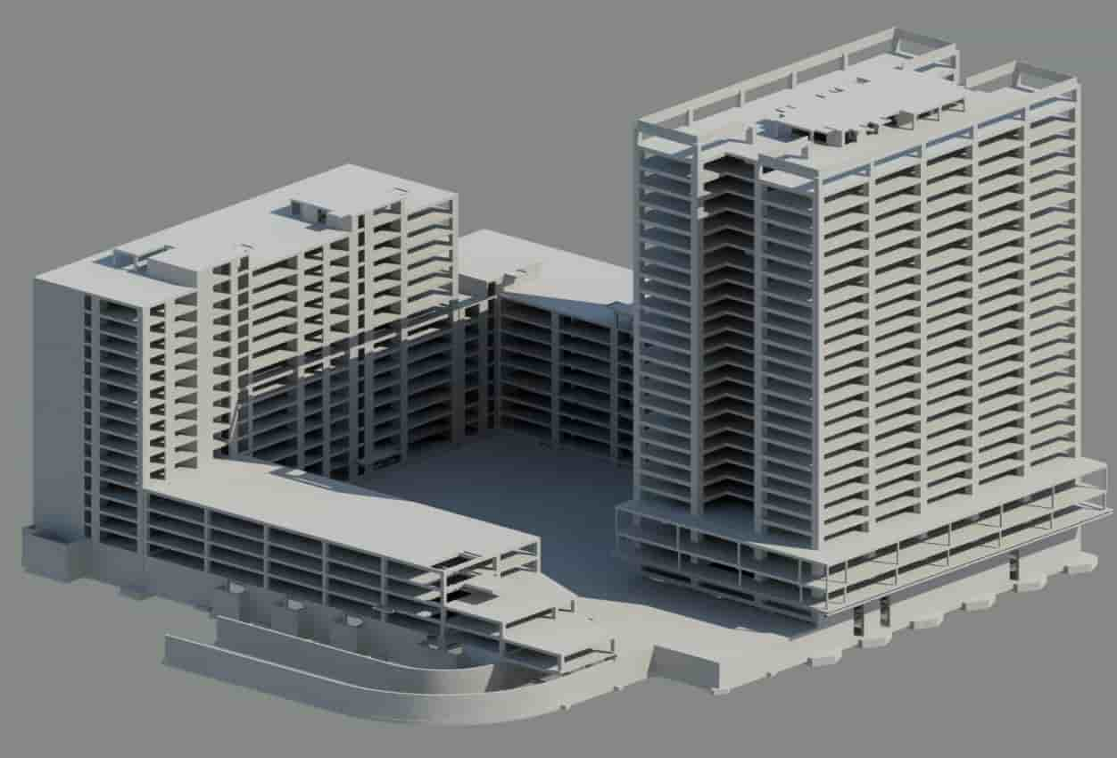
工程整体概况—工程概况
C栋/8F
`
A栋/24F
B栋/15F
D栋/4F
地下车库/-1F

Slide 6
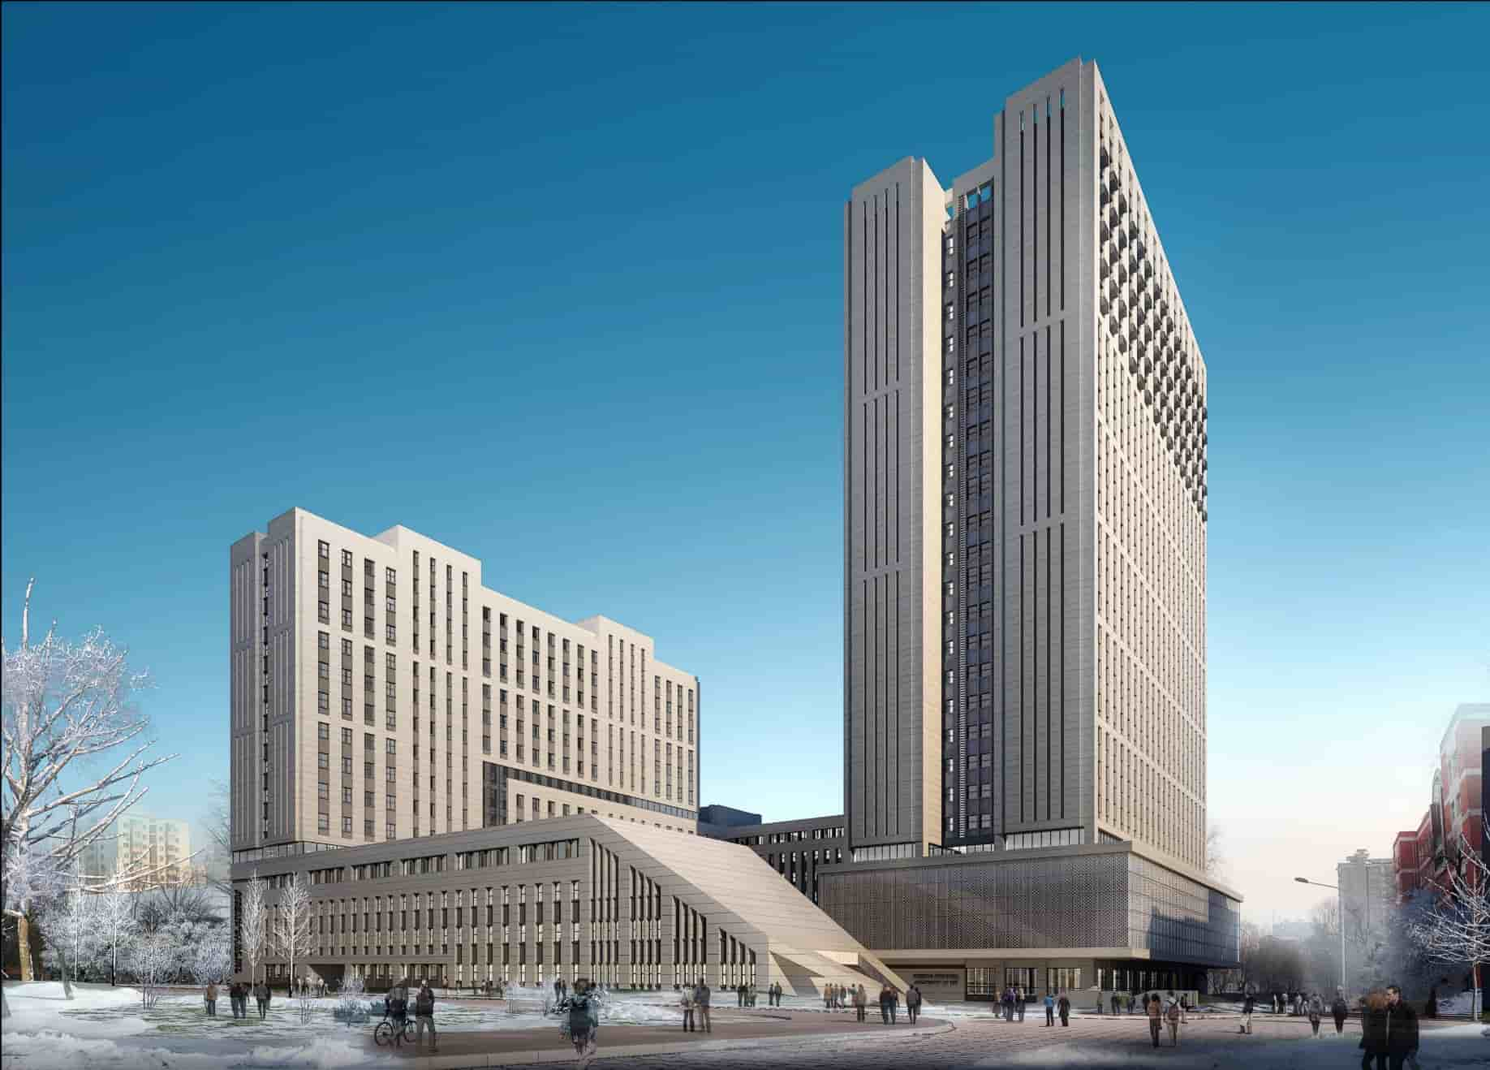
工程整体概况—效果图

Slide 7
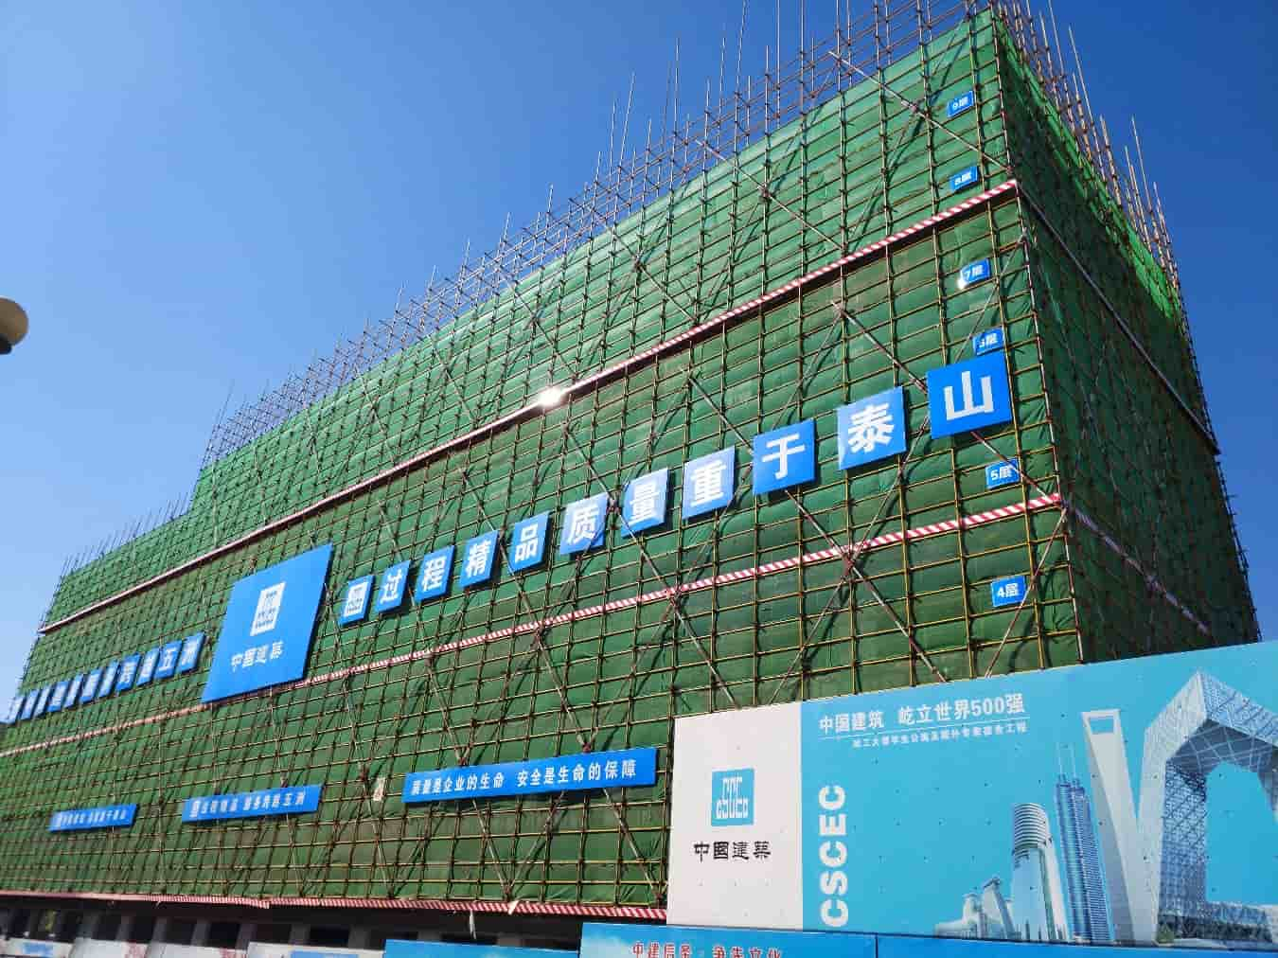
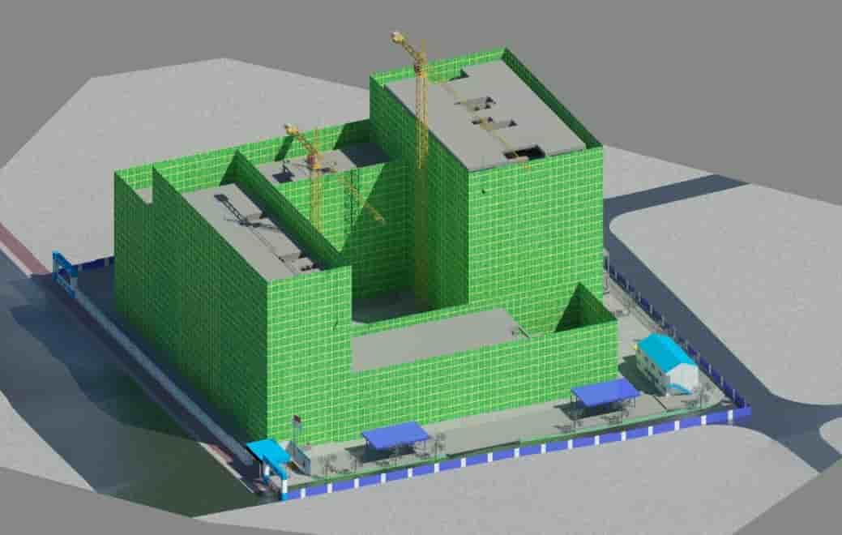
工程整体概况—现场形象进度
A栋 | 15层结构施工完成
B栋 | 11层结构施工完成
C栋 | 主体结构封顶
D栋 | 主体结构封顶
A栋
B栋
C栋
D栋

Slide 8
绿色施工目标
02

Slide 9
绿色施工管理—环境保护
序号 | 主要指标 | 目标值
1 | 建筑垃圾 | 每万平米产生量小于300吨，有毒有害废物分类率达到100%，建筑垃圾的再利用和回收率达到30%，对于碎石类、土石方类建筑垃圾，再利用率大于50%。
2 | 噪声控制 | 现场噪音排放满足国家标准《建筑施工场界噪声限值》（GB12523）的规定，土方作业阶段，昼间≦75dB；结构施工阶段，昼间≦70dB；装修施工阶段，昼间≦60dB；夜间施工噪声均应≦55dB。
3 | 水污染控制 | 施工现场污水排放达到国家标准《污水综合排放标准》（GB8978）的要求，PH值在6-8之间。
4 | 扬尘措施 | 土方作业阶段，扬尘高度≦1.5米；结构施工、安装装饰装修阶段，扬尘高度≦0.5米。
5 | 光源控制 | 达到环保部门规定，不影响学生老师作息

Slide 10
绿色施工管理—节材与材料资源利用
序号 | 主材名称 | 预算损耗值 | 目标损耗值
1 | 钢材 | 150T | 120T
2 | 商品混凝土 | 400m³ | 280m³
3 | 木模板 | 4000m² | 3500m²
4 | 围挡等周转设备（料）可重复使用率80%以上
5 | 就地取材≦500km以内的占建材总重量的70%以上
6 | 施工废弃物回收利用率为30%以上

Slide 11
绿色施工管理—节水与水资源利用
序号 | 区域 | 施工阶段 | 目标耗水量 （m³/万元产值）
1 | 基础施工阶段 | 生产作业区 | 7.0 | 6.8
 |  | 办公区 |  | 0.2
2 | 主体结构施工阶段 | 生产作业区 | 2.1 | 1.9
 |  | 办公区 |  | 0.2
3 | 装饰施工阶段 | 生产作业区 | 5.2 | 5.0
 |  | 办公区 |  | 0.2
4 | 整个施工阶段 |  | 6.2
5 | 节水设备（设施）配置率达到100%。

Slide 12
绿色施工管理—节能与能源利用
序号 | 施工阶段 | 区域 | 目标用电量 （kw.h /万元产值）
1 | 基础施工阶段 | 生产作业区 | 65 | 65
2 | 主体结构施工阶段 | 生产作业区 | 85 | 70
 |  | 办公区 |  | 15
3 | 装饰装修施工阶段 | 生产作业区 | 73 | 60.8
 |  | 办公区 |  | 12.2
4 | 整个施工阶段 |  | 74.2
5 | 节能照明灯具配置率大于80%；
6 | 节电设备（设施）配置率达到30%。

Slide 13
绿色施工管理—节地与土地资源利用
1、临时用地指标
1.1根据施工规模及现场条件等因素合理确定临时设施：临时加工厂、现场作业棚及材料堆场、办公生活设施等的占地指标。临时设施的占地面积按用地指标所需的最低面积设计。
1.2平面布置合理、紧凑，在满足环境、职业健康与安全及文明施工要求的前提下尽可能减少废弃地和死角。
2、临时用地保护
2.1对基坑施工方案进行优化，减少土方开挖和回填量，最大限度地减少对土地的扰动，保护周边自然生态环境。
2.2红线外临时占地应尽量使用荒地、废地，少占用农田和耕地。工程完工后，及时对红线外占地恢复原地形、地貌，使施工活动对周边环境的影响降至最低。
2.3利用和保护施工用地范围内原有绿色植被。对于施工周期较长的现场，按建筑永久绿化的要求，安排场地新建绿化。

Slide 14
绿色施工管理—节地与土地资源利用
3、施工总平面布置
3.1施工总平面布置科学、合理，充分利用原有构筑物、道路、管线为施工服务，通过BIM技术策划模拟现场施工组织。
3.2施工现场搅拌站、仓库、加工厂、作业棚、材料堆场等布置应尽量靠近已有交通线路或即将修建的正式或临时交通线路，缩短运输距离。
3.3临时办公和生活用房采用经济、美观、占地面积小、对周边地貌环境影响较小，且适合于施工平面布置动态调整的多层轻钢活动板房。
3.4施工现场道路按照永久道路和临时道路相结合的原则布置。施工现场内形成环形通路，减少道路占用土地。
3.5临时设施布置应注意远近结合，努力减少和避免大量临时建筑拆迁和场地搬迁。该最大限度的减少对原有土地生态环境的影响。

Slide 15
绿色施工管理
03

Slide 16
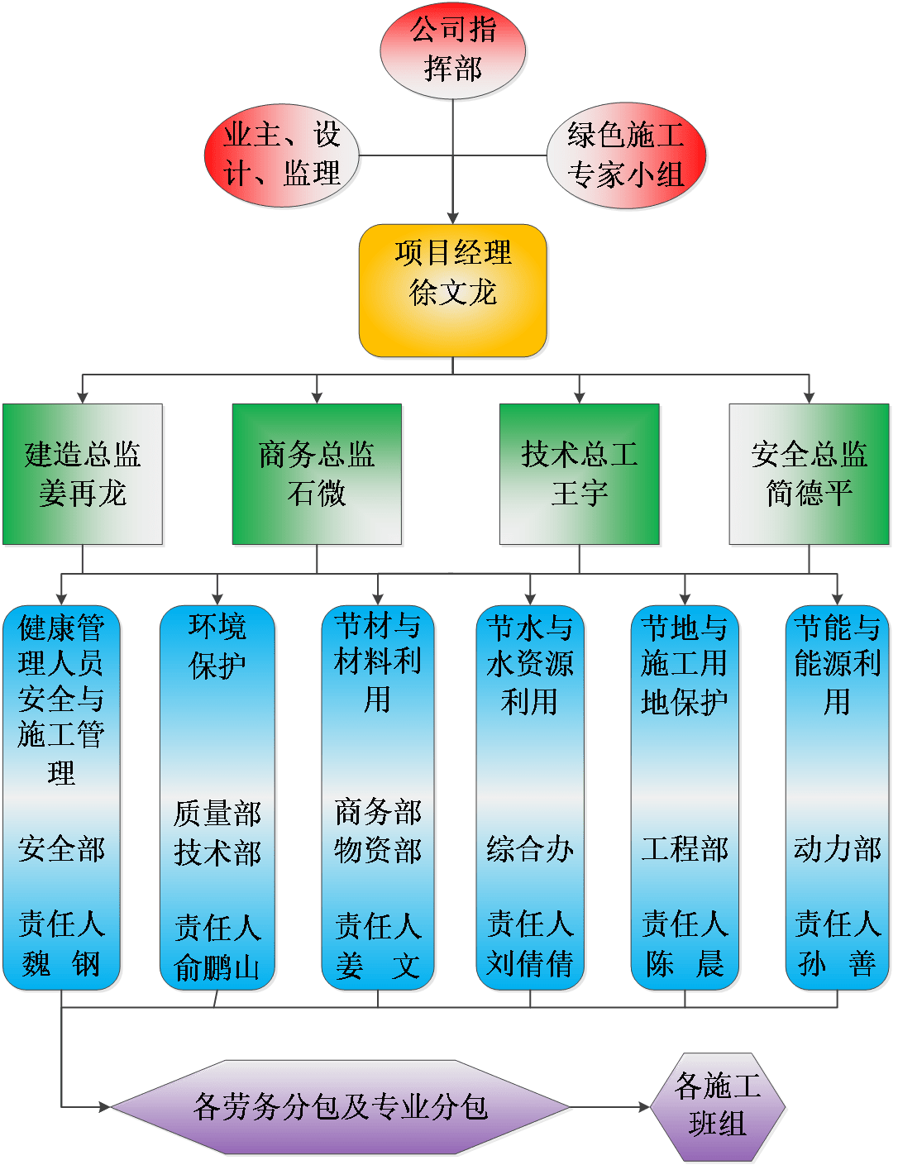
绿色施工管理—组织机构
为保证项目顺利开展绿色施工管理工作，确保将本工程创成“全国建筑业绿色施工示范工程” ，项目成立了以项目经理为组长的绿色施工领导小组，并明确了各自的工作职责和要求。
绿色施工管理小组组织机构图

Slide 17
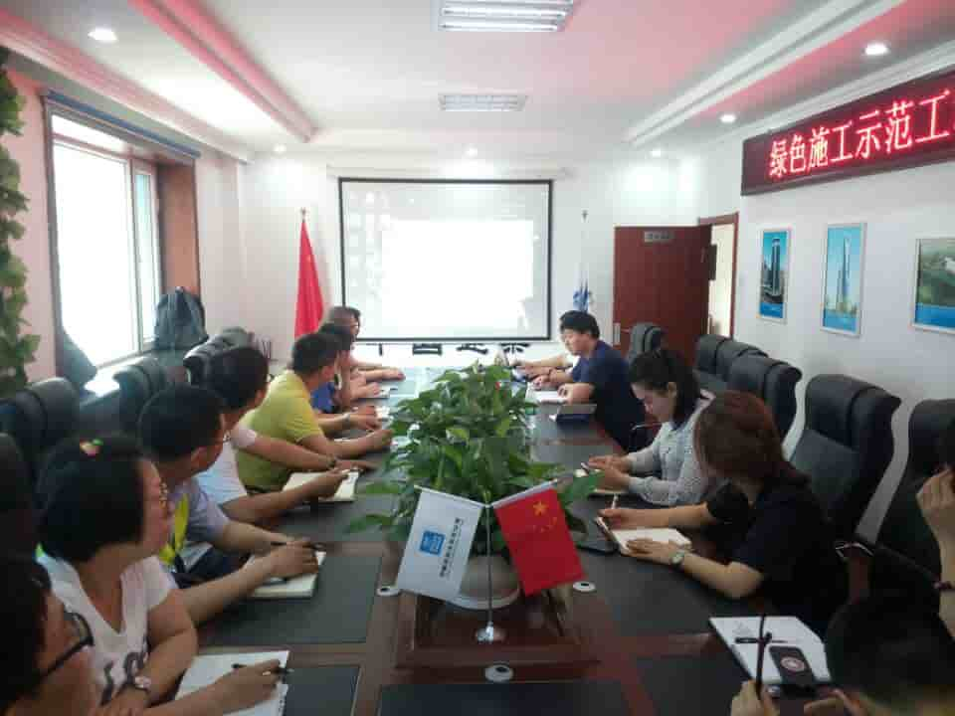
绿色施工管理—学习培训
项目“绿色施工管理小组”利用施工间歇和其它业余时间，组织全体管理人员对《绿色施工导则》、《全国建筑业绿色施工示范工程管理办法（试行）》、《全国建筑业绿色施工示范工程验收评价主要指标》、《建筑工程绿色施工评价标准（GB/T50640-2010）》等绿色施工相关知识进行培训学习并积极研讨绿色施工实时工程中的管理措施。

Slide 18
绿色施工管理—管理制度
为了成功开展绿色施工管理目标，“绿色施工管理小组”在项目开工之初就制定了14项相关管理制度及措施，确保绿色施工过程进行中各项指标的顺利实施。
环境保护管理制度 | 节材与材料资源利用管理制度
节水与水资源利用管理制度 | 节能与能源利用管理制度
节地与土地资源利用管理制度 | 办公区管理制度
现场洒水制度 | 建筑垃圾再生利用制度
绿色施工培训制度 | 食堂管理制度
现场污水处理制度 | 施工现场机械保养制度
主材消耗控制制度 | 厕所卫生管理制度

Slide 19
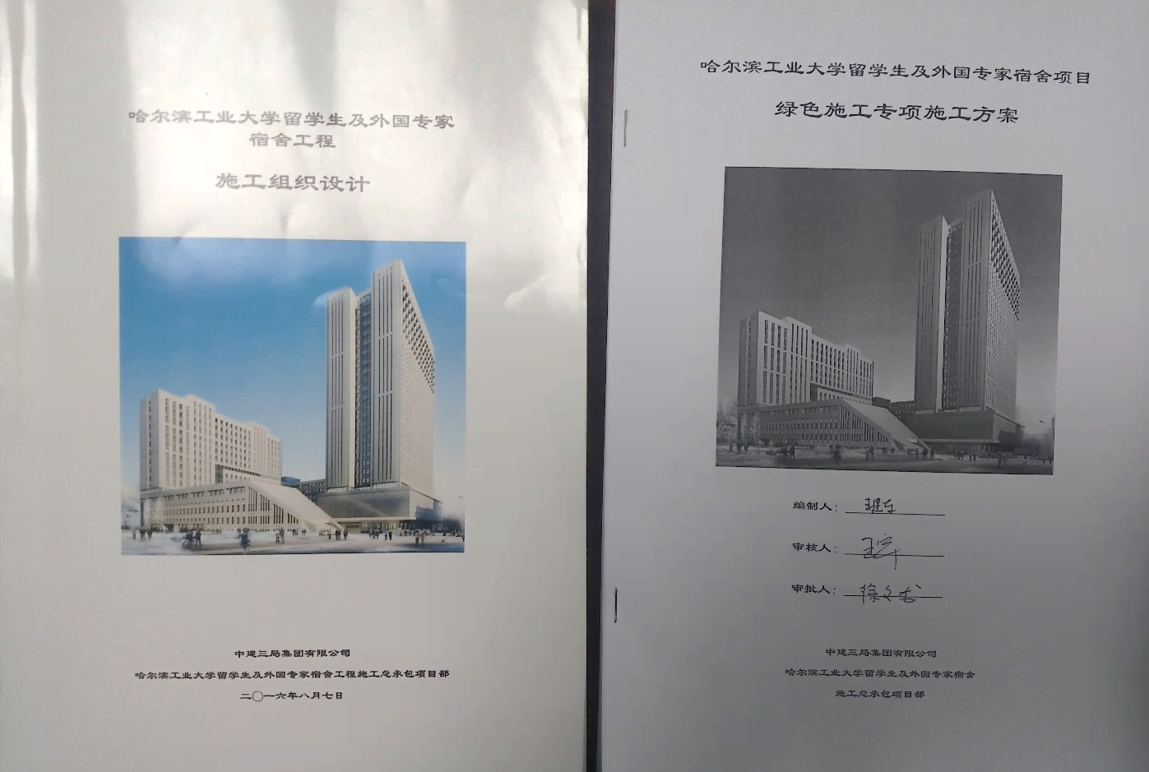
绿色施工管理—绿色方案管理
项目施工组织设计中设置专门的绿色施工章节，绿色施工目标明确，内容涵盖“四节一环保”的要求。并根据项目实际情况编写了绿色施工方案，严格把控绿色施工实施情况，将措施落实到位。

Slide 20
绿色施工实施
04
四节一环保措施实施

Slide 22
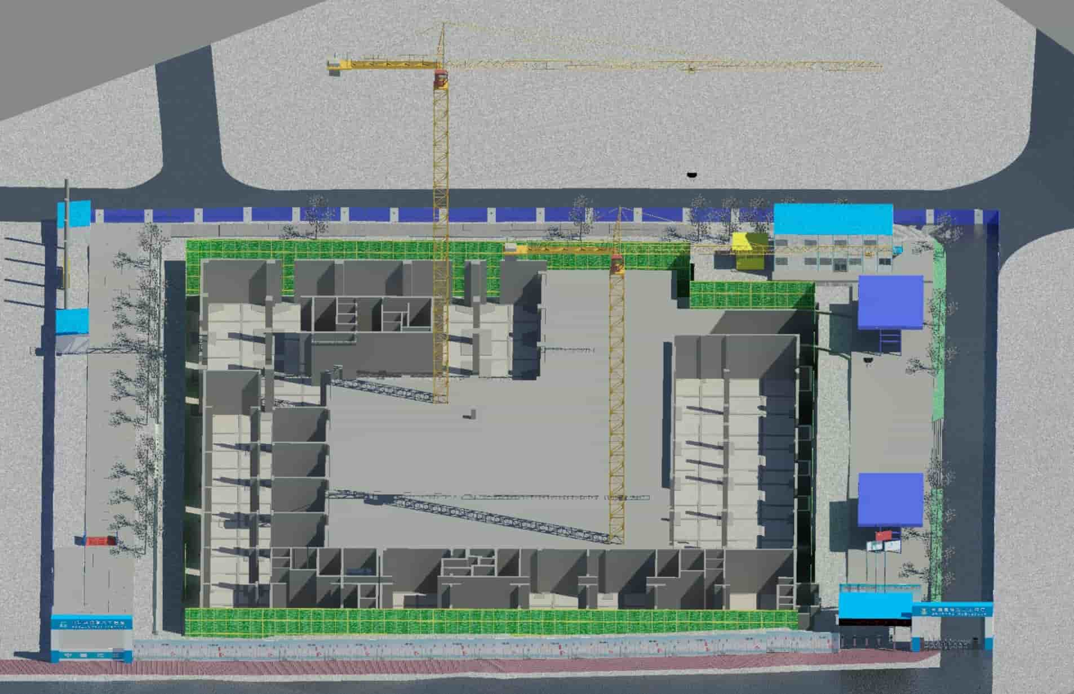
绿色施工管理—施工亮点
BIM技术辅助施工管理
本工程采用BIM技术，对现场平面管理、机电管线布控等进行模拟分析，规避设计过程中的错误，解决施工中可能遇到的问题，降低返工工程量，降本增效。

Slide 23
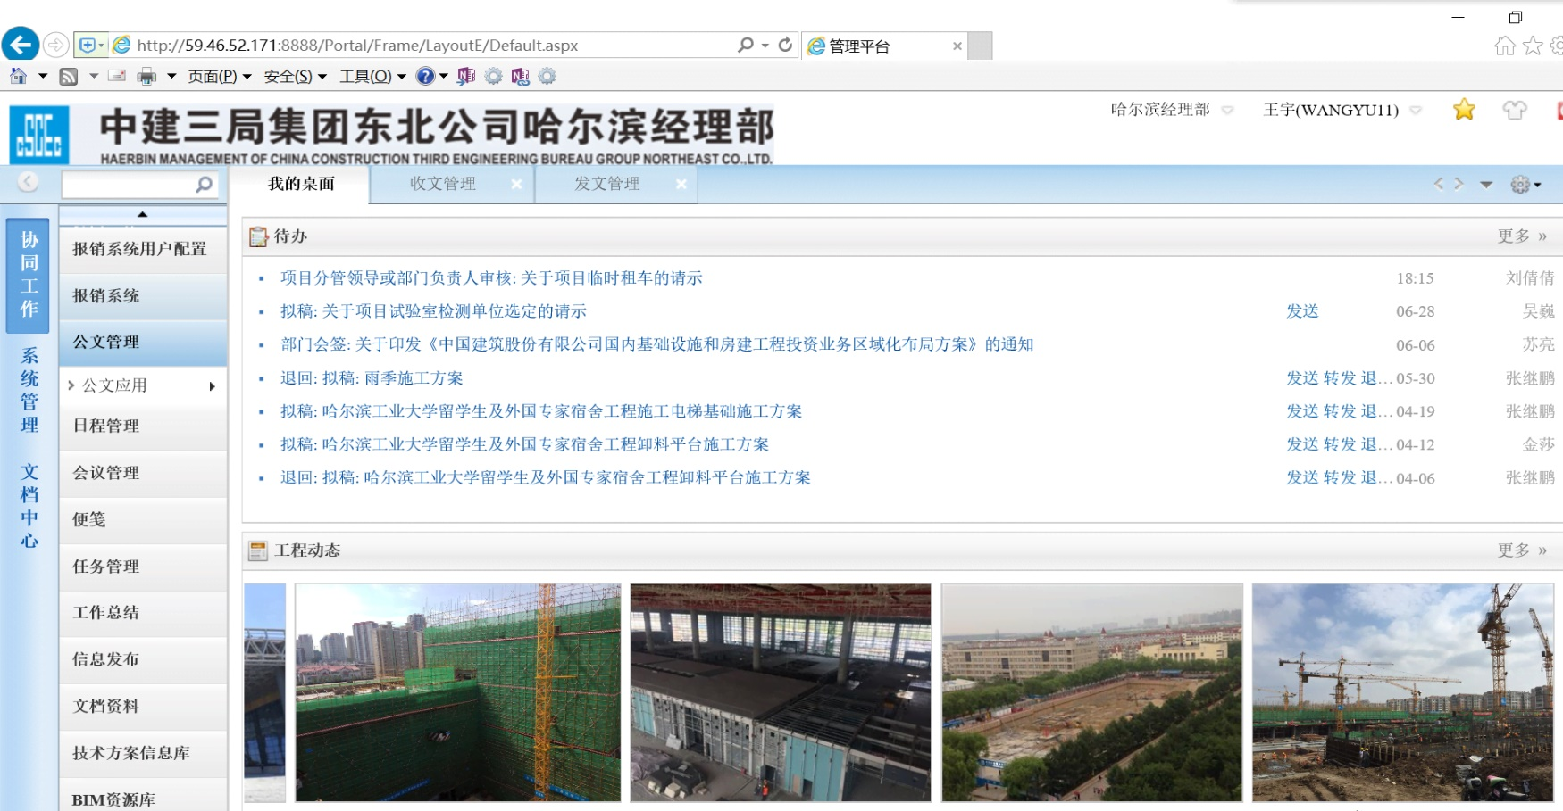
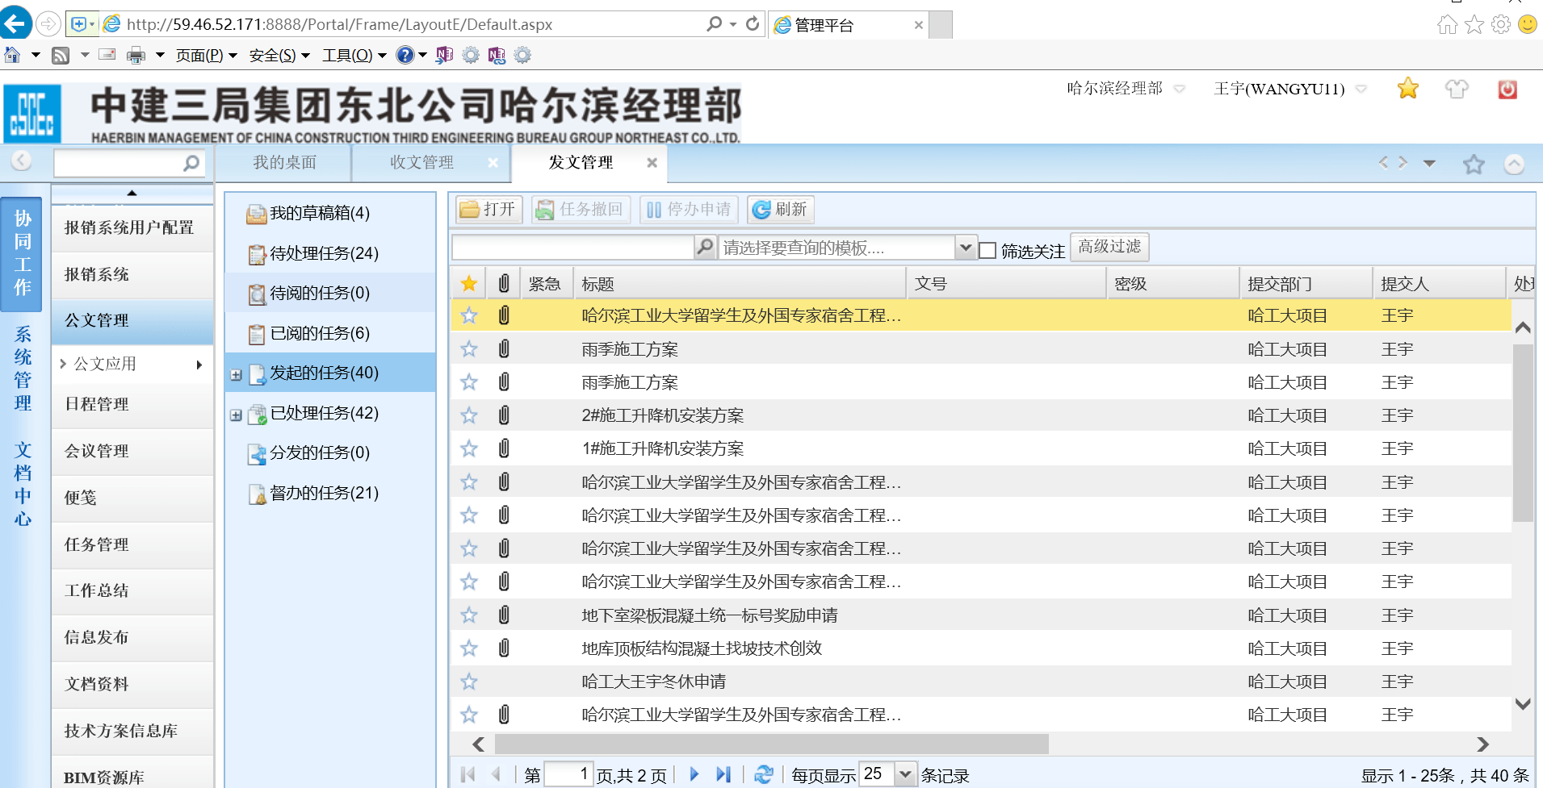
绿色施工管理—施工亮点
信息化应用技术
项目部响应公司要求，采用综合管理信息系统和GXT平台，办公文件批示、流程办理、学习资料传阅等达到了无纸办公的绿化环境，节省了材料。

Slide 24
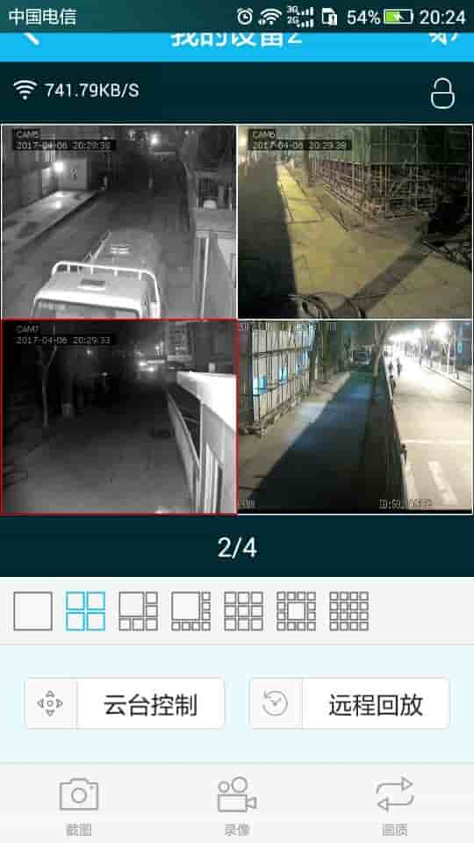
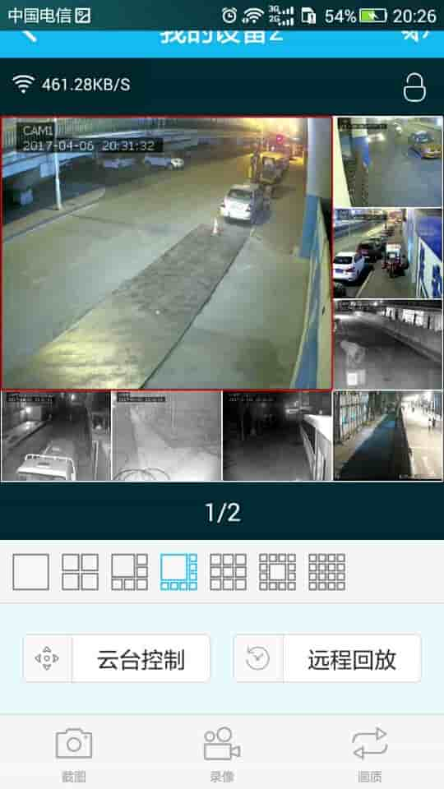
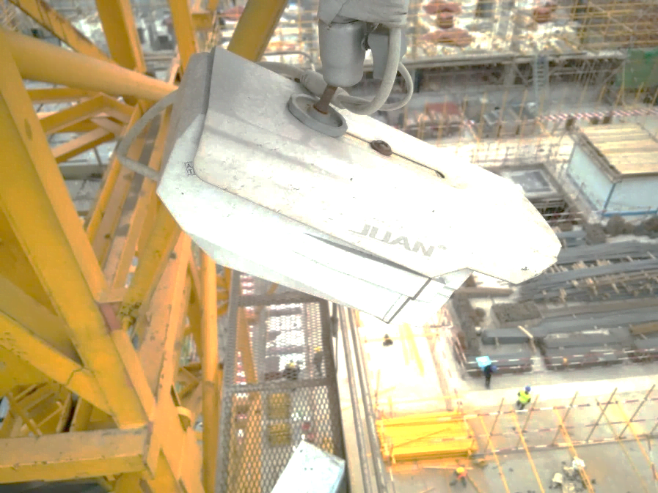
绿色施工管理—施工亮点
监控信息化
项目在门卫及塔吊等位置设置监控录像，采用易视云软件，手机电脑均可登陆随时查看现场情况。
现场监控
易视云

Slide 25
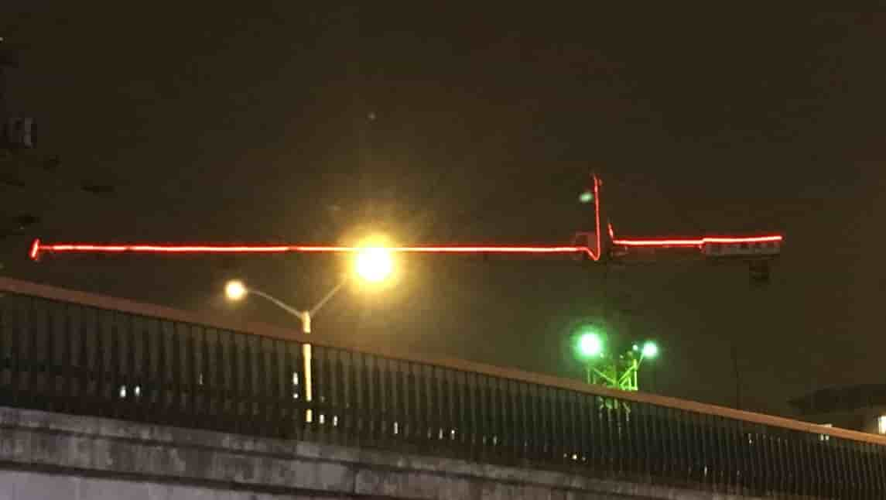
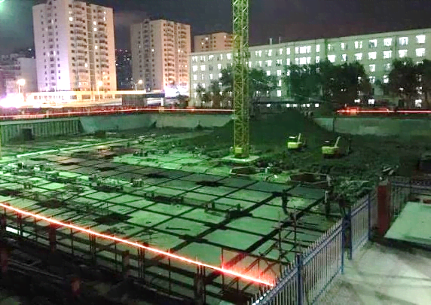
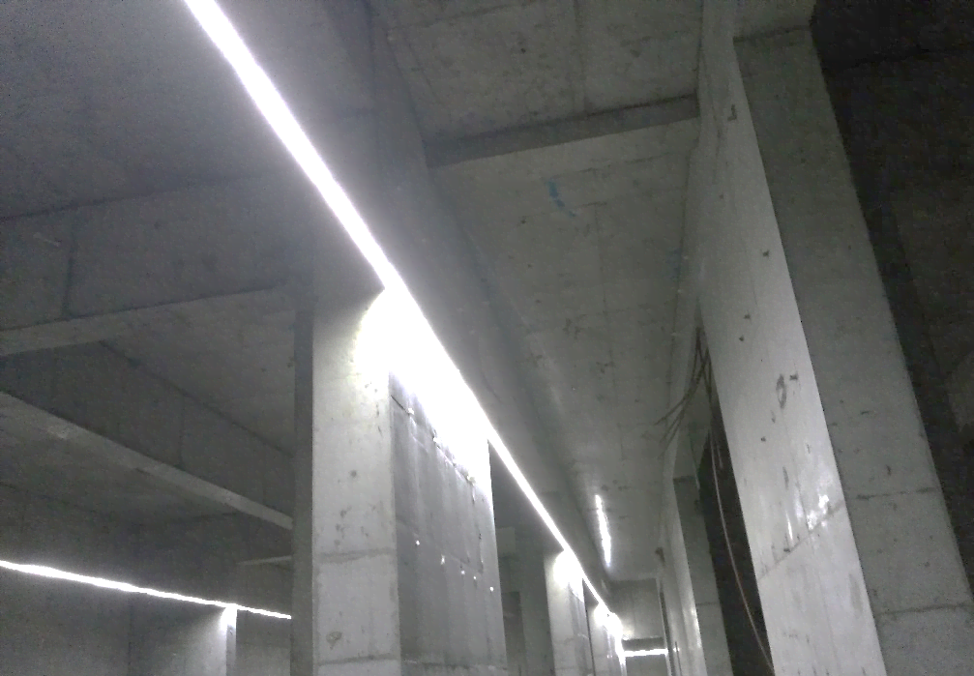
绿色施工管理—施工亮点
LED灯带照明
施工现场照明采用LED灯带，亮度高、功率低，既满足了现场照明需求，又节约了能源。
施工现场LED灯带照明

Slide 26
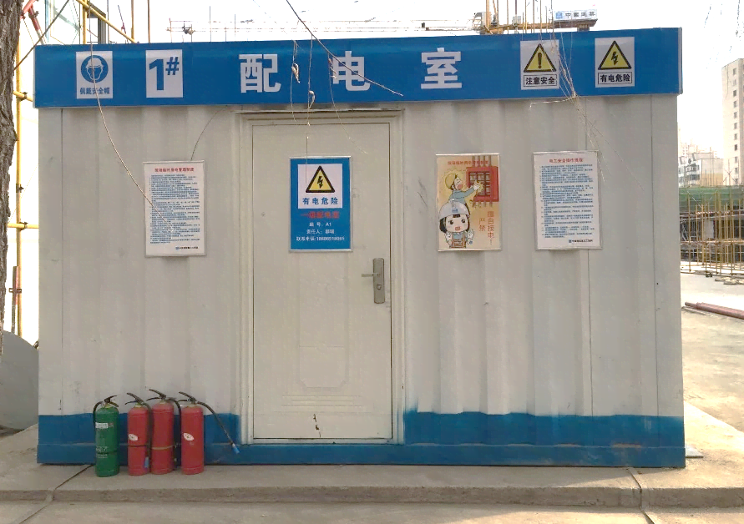
绿色施工管理—施工亮点
集成式配电室
项目采用集成式配电室，可整体吊运，周转使用，降低成本。
集成配电室

Slide 27
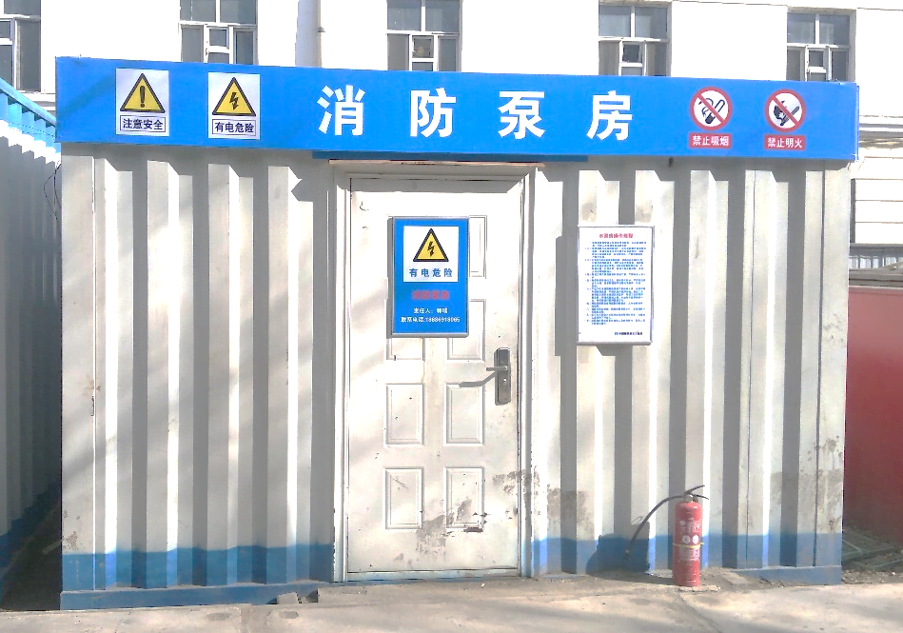
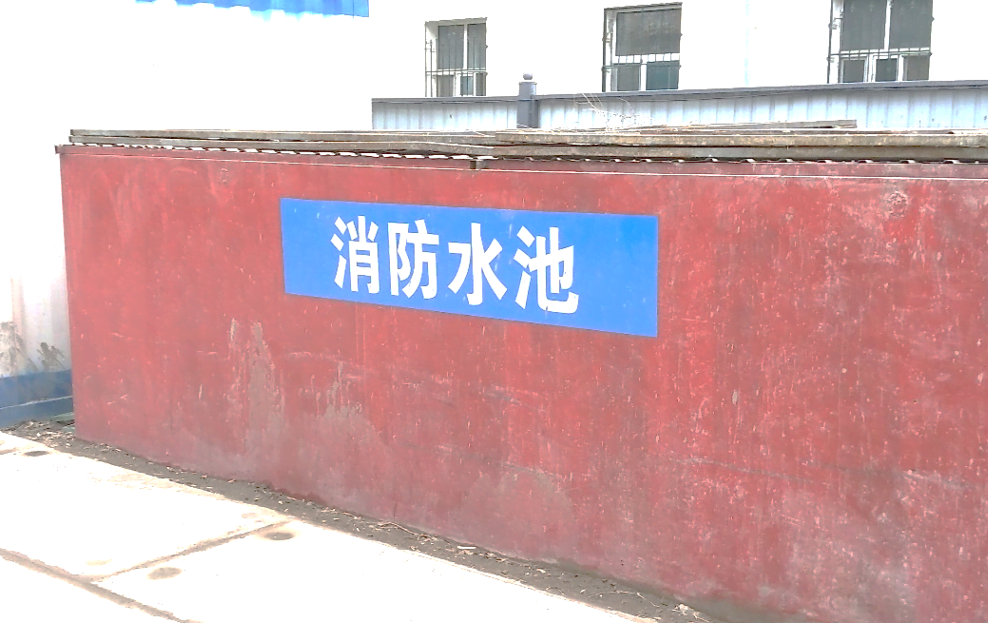
绿色施工管理—施工亮点
集成式消防泵房
项目采用集成式泵房，可整体吊运，周转使用，降低成本。
消防泵房及水池

Slide 28
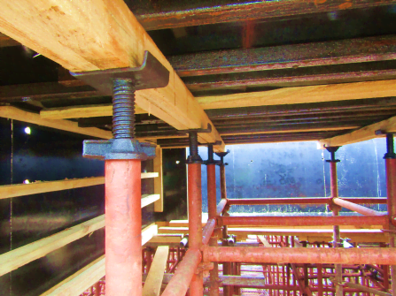
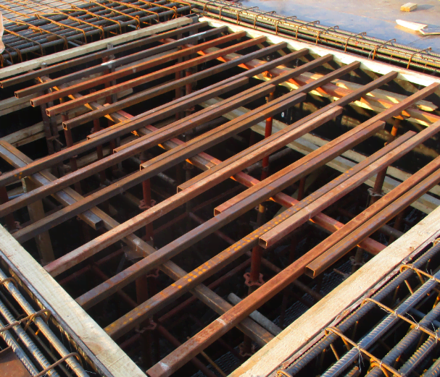
绿色施工管理—施工亮点
方钢管作为模板次龙骨
本工程建筑面积达5.5万㎡，板底模次龙骨采用方钢管代替传统木枋，减少木材的使用率，大大减少了材料的自身损耗（材料损耗率为0），避免材料的过多浪费，节材环保，降低成本。
板底方钢管代替木方

Slide 29
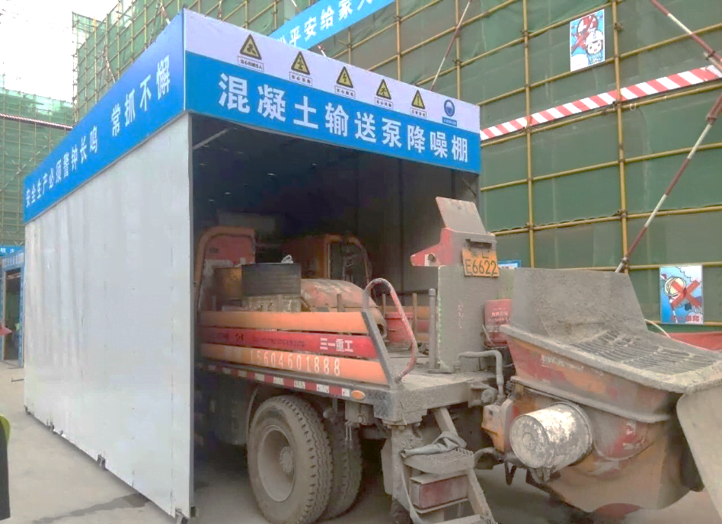
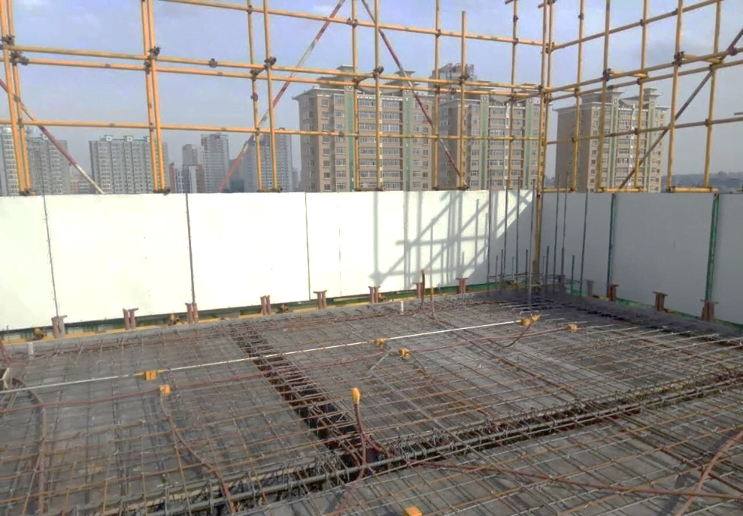
绿色施工管理—施工亮点
施工降噪
项目处于哈工大校园内，为了确保教师学生的学习生活环境，项目采取了一系列施工降噪措施。
混凝土输送降噪棚
作业层降噪隔音板

Slide 30
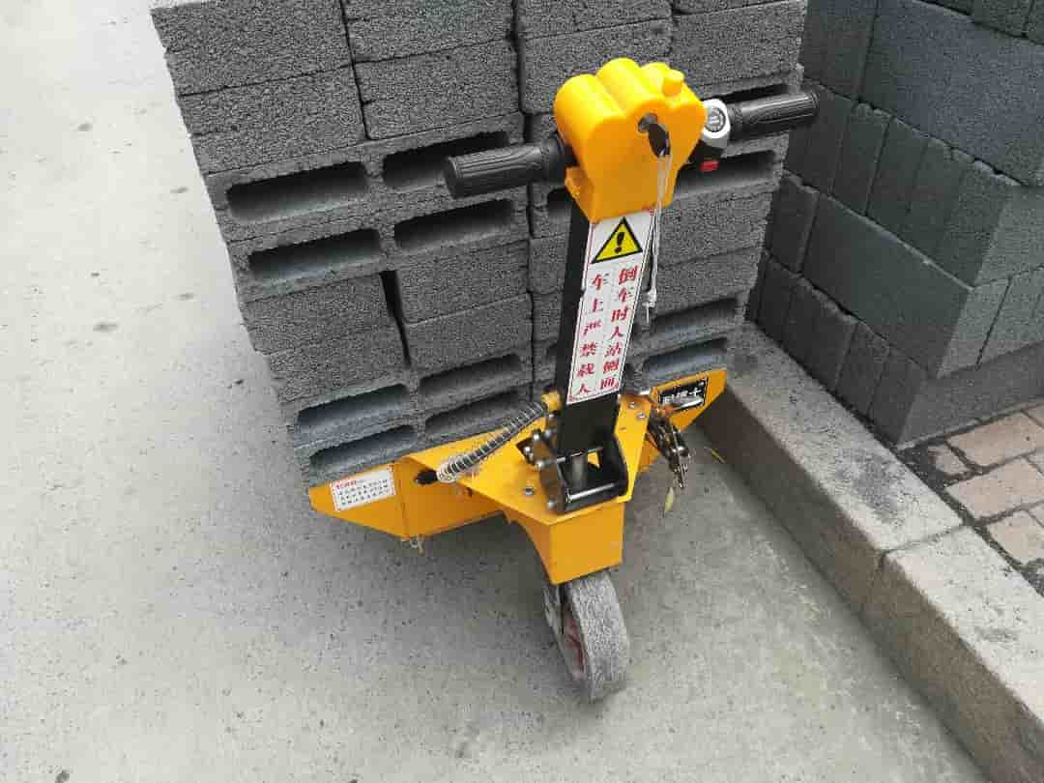
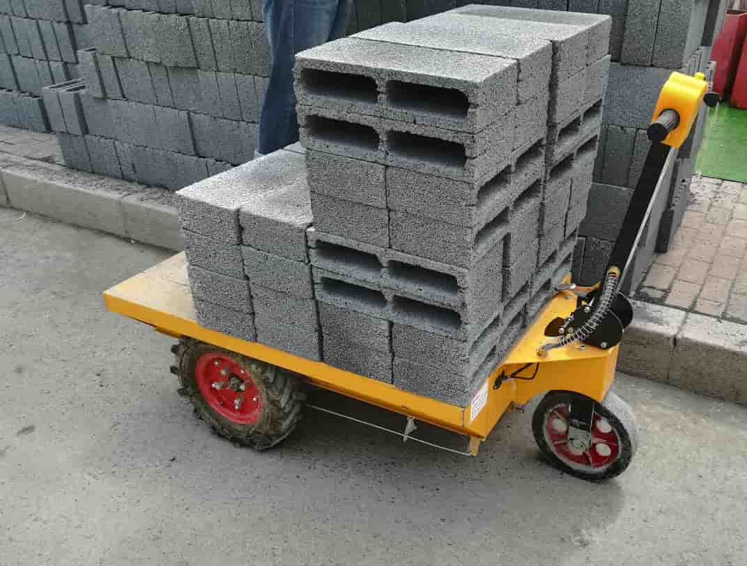
绿色施工管理—施工亮点
电动式拖车
采用电动拖车运输材料节能环保。
电动拖车

Slide 31
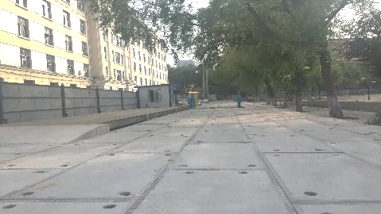
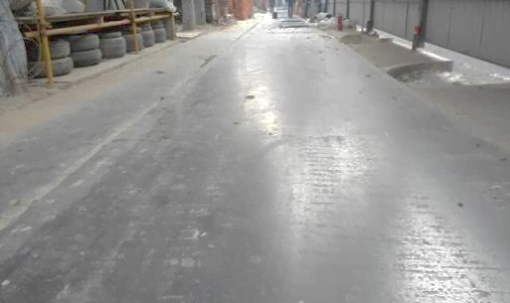
绿色施工管理—施工亮点
钢板路及预制混凝土路
项目采用钢板路和预制混凝土路，可周转使用，经济，节约材料。
预制混凝土块路
钢板路

Slide 32
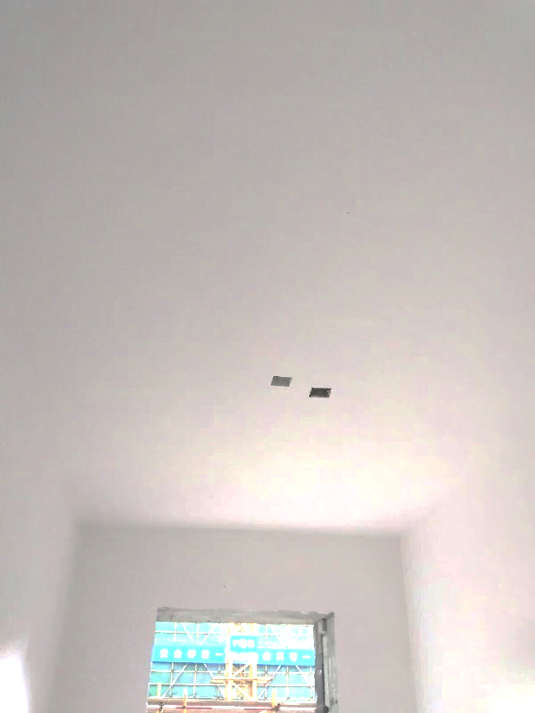
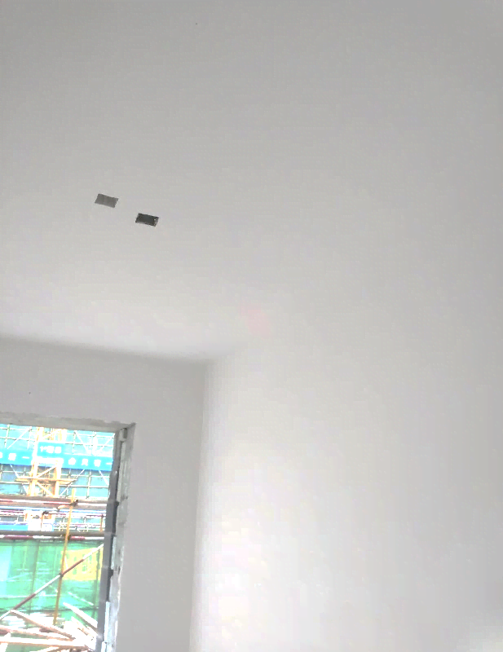
绿色施工管理—施工亮点
绿色环保设计
墙面采用天然石粉饰面，天然石粉墙饰面材料具有耐水、耐火、耐候、防霉、环保、而且还要饰面有独特的质感效果、易于施工、经济等等特性。天然石粉的有着良好的功能性和舒适性， 石粉墙面不仅有大理石般的光洁效果，而且施工性好，功能优异。
石粉墙面效果

Slide 33
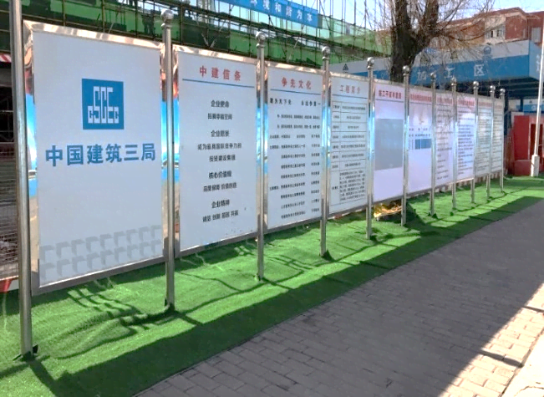
绿色施工管理—环境保护
1
环境保护措施——控制项
1.现场施工标牌应包括环境保护内容
项目于施工现场设置九牌一图，其中含有环境保护管理制度。

Slide 34
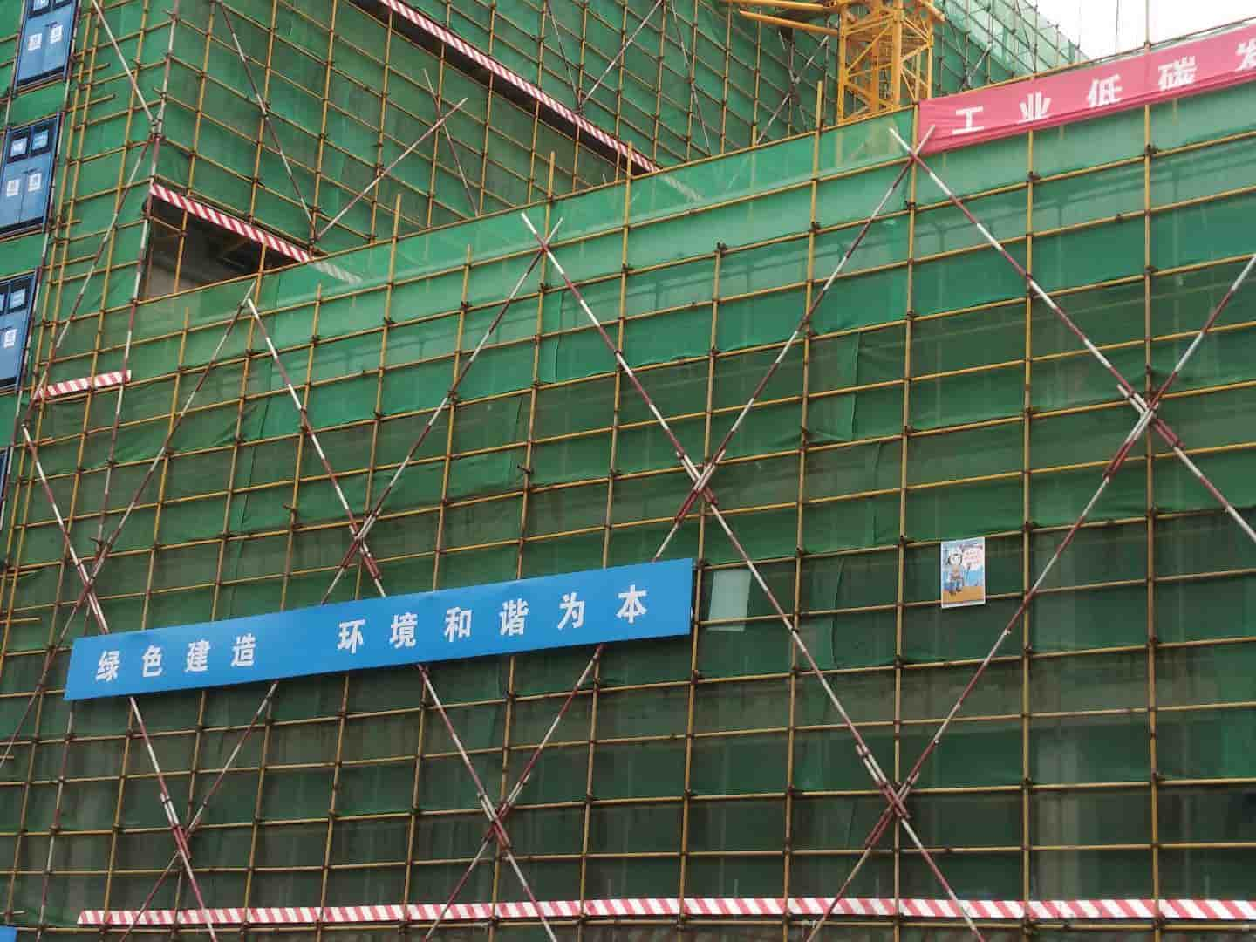
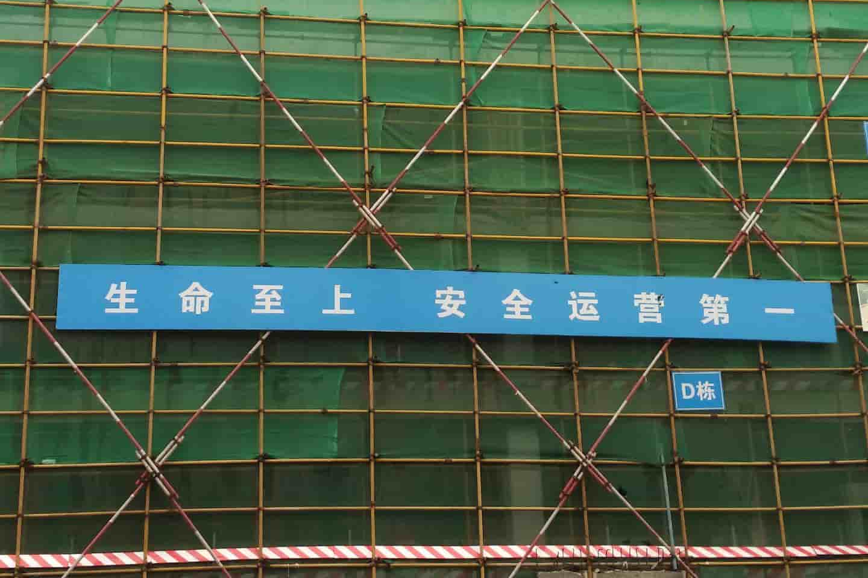
绿色施工管理—环境保护
1
环境保护措施——控制项
2.施工现场在醒目位置设环境保护标识

Slide 35
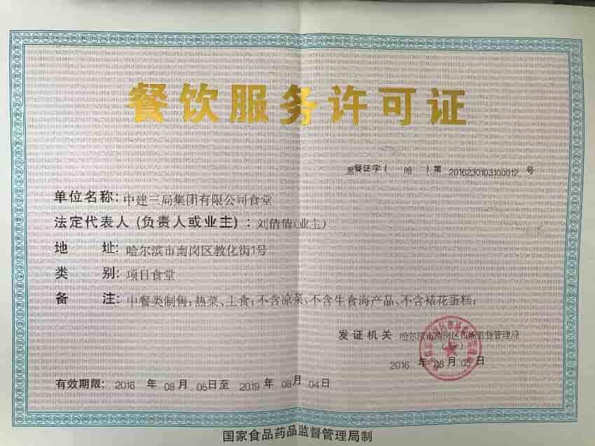
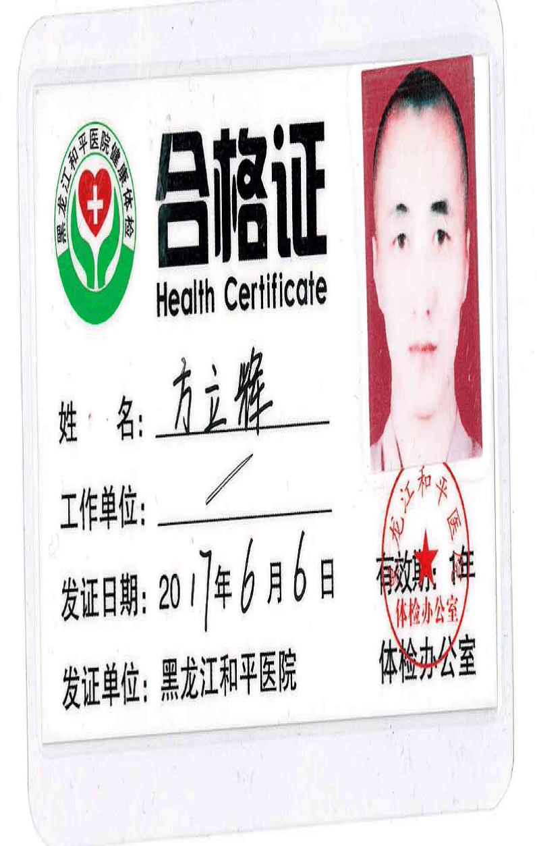
绿色施工管理—环境保护
1
环境保护措施——控制项
3. 现场食堂有卫生许可证，有熟食留样，炊事员持有效健康证明。
项目食堂在项目开工前即办理了餐饮服务许可证，同时所有炊事员持有效健康证明上岗，并在食堂墙壁醒目位置张挂。
卫生许可证及健康证

Slide 36
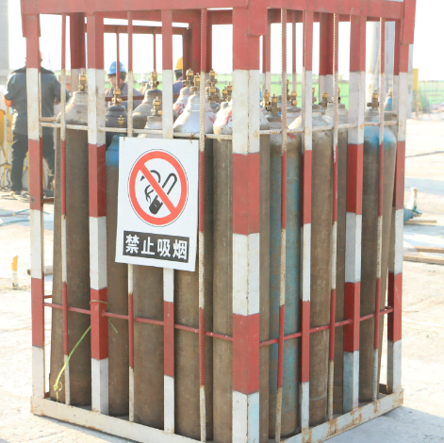
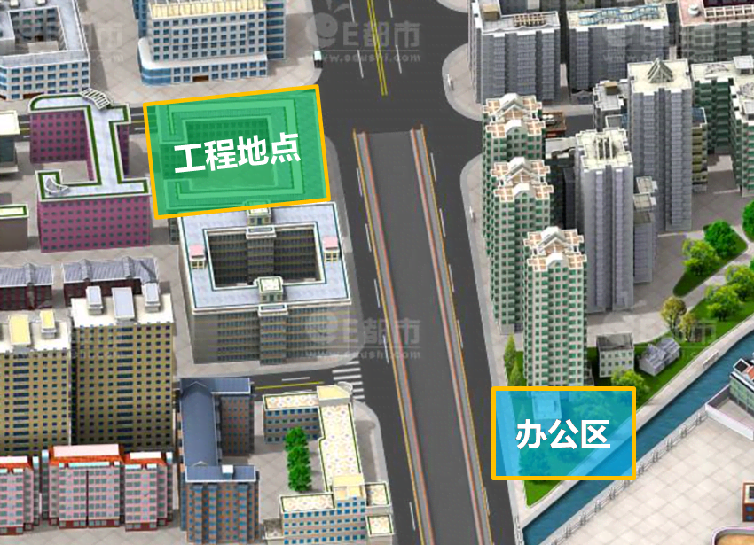
绿色施工管理—环境保护
1
环境保护措施——一般项
1.危险品、化学品存放处及污物排放应采取隔离措施
项目在施工现场对易燃易爆、有毒有害等危险品、化学品采取隔离防护措施，并张贴警示标牌，在使用过程中严格遵守相关规定。
2.施工作业区和生活办公区应分开布置，生活设施应远离有毒有害物质
施工现场与办公生活区不在同一地块，已分开设置，满足要求。
氧气隔离防护
办公区与现场距离300米

Slide 37
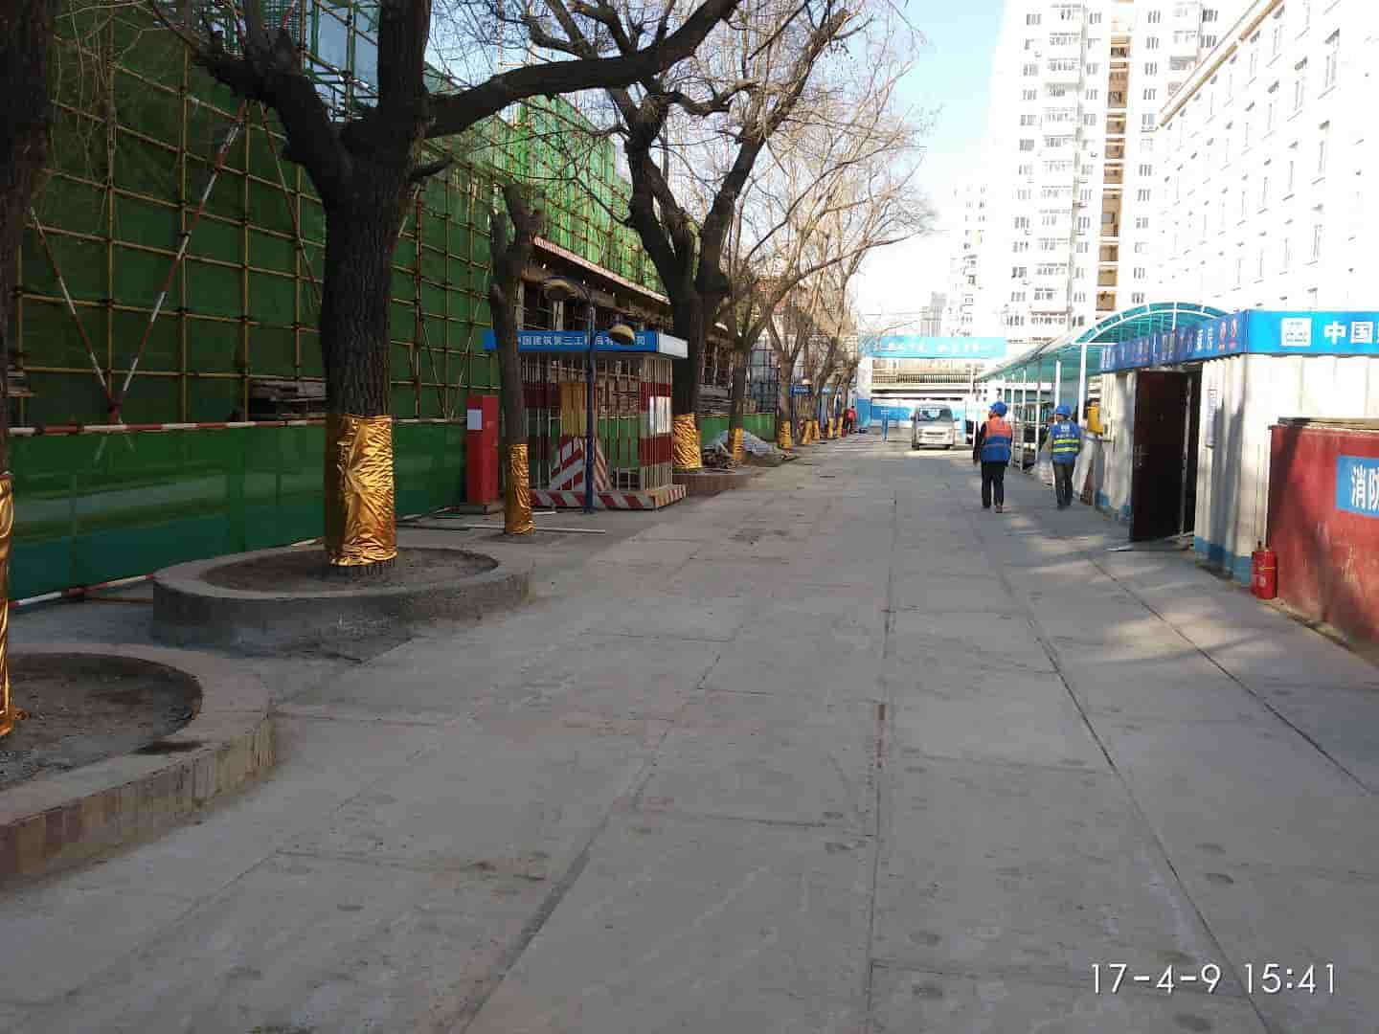
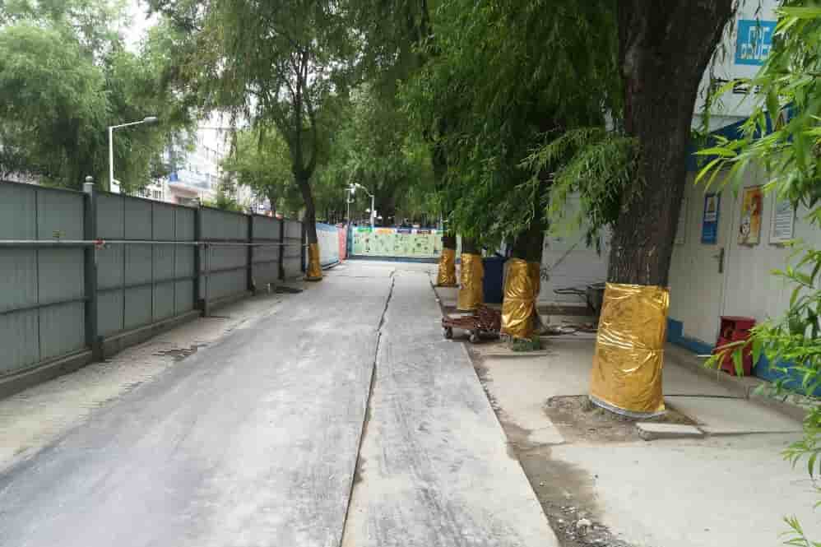
绿色施工管理—环境保护
1
环境保护措施——一般项
3.现场树木有保护措施

Slide 38
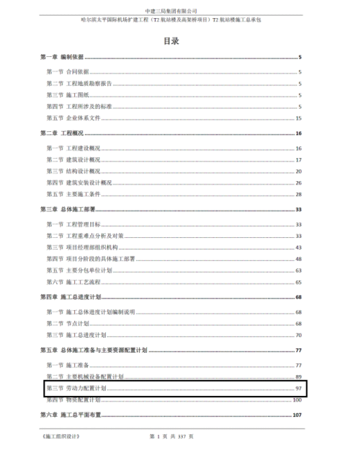
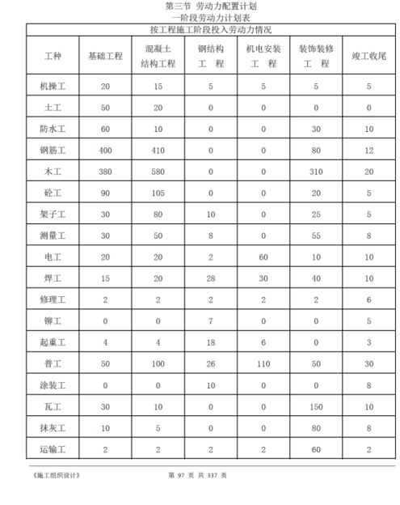
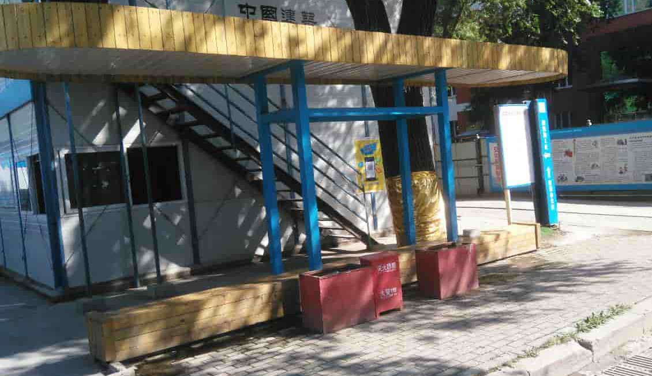
绿色施工管理—环境保护
1
环境保护措施——一般项
4.现场工人劳动强度和工作时间符合现行国家标准《体力劳动强度等级》GB3869的有关规定
项目按照国家标准制定合理的劳动力分配计划和工作时间表，并在施工现场设置工人休息室。
劳动力分配计划表
工人休息亭

Slide 39
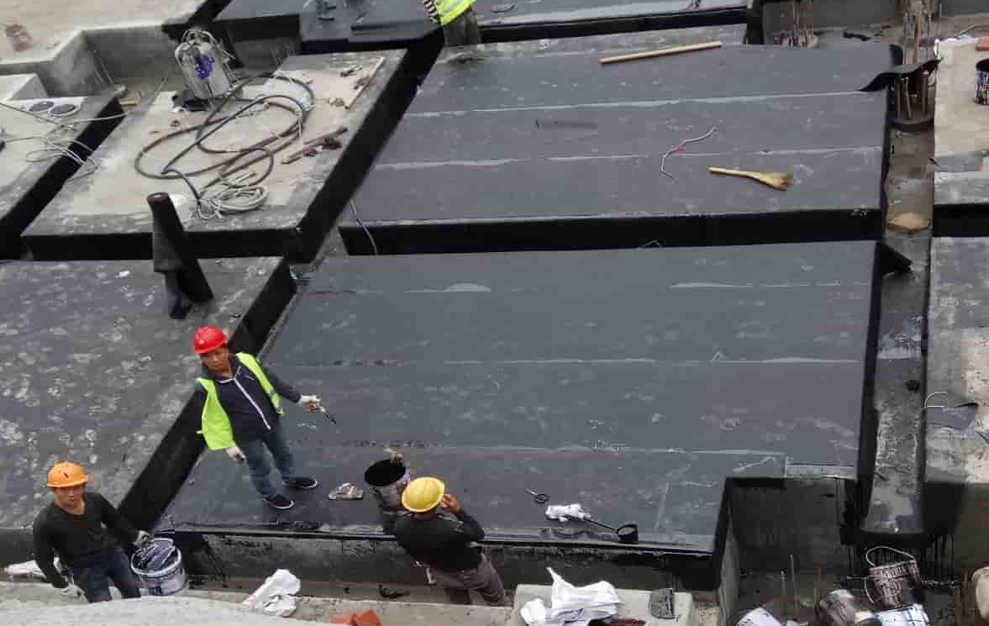
绿色施工管理—环境保护
1
环境保护措施——一般项
5.从事有毒、有害、有刺激性气味和强光、强噪声施工的人员配备与其相应的防护器具
6.深井、密闭环境、防水和室内装修施工应有自然通风或临时通风设施
施工现场地下室保证通风，并且防水工程也在自然通风环境下施工。
基础防水工程

Slide 40
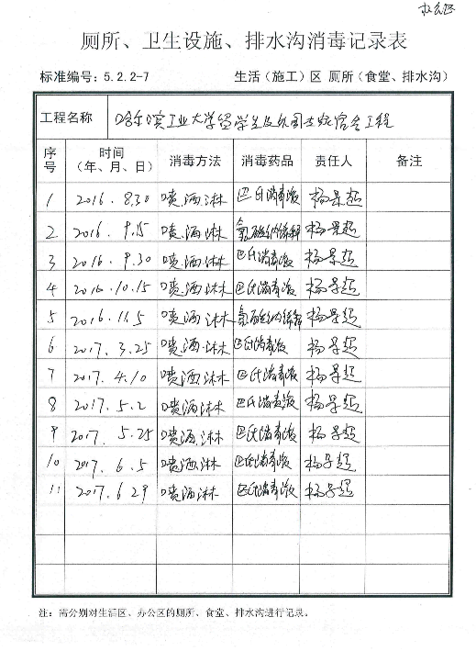
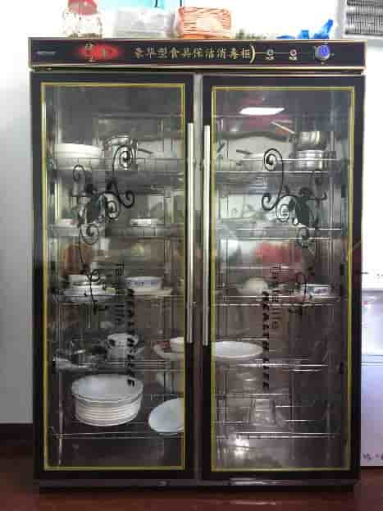
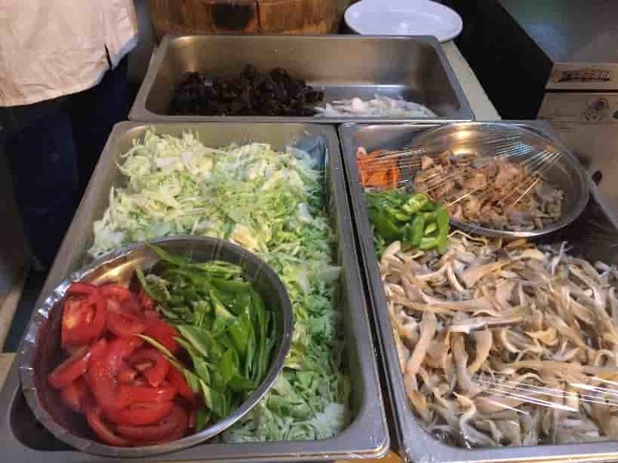
绿色施工管理—环境保护
1
环境保护措施——一般项
8.厕所、卫生设施、排水沟及阴暗潮湿地带定期消毒
项目卫生间设专人每天定时进行清洁，并且定期对卫生间进行消毒。
9.食堂各类器具清洁，个人卫生、操作行为规范
项目食堂卫生保持干净整洁，食堂内工作人员依照卫生管理制度，行为操作规范。
卫生间消毒
生熟分离
餐具消毒

Slide 41
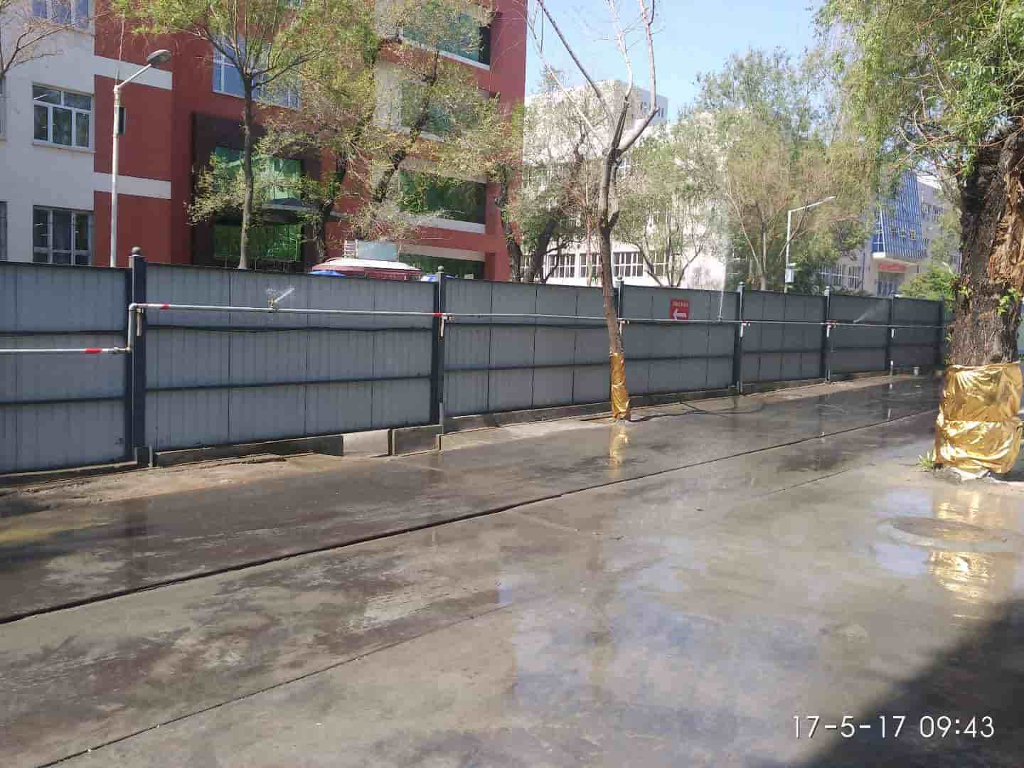
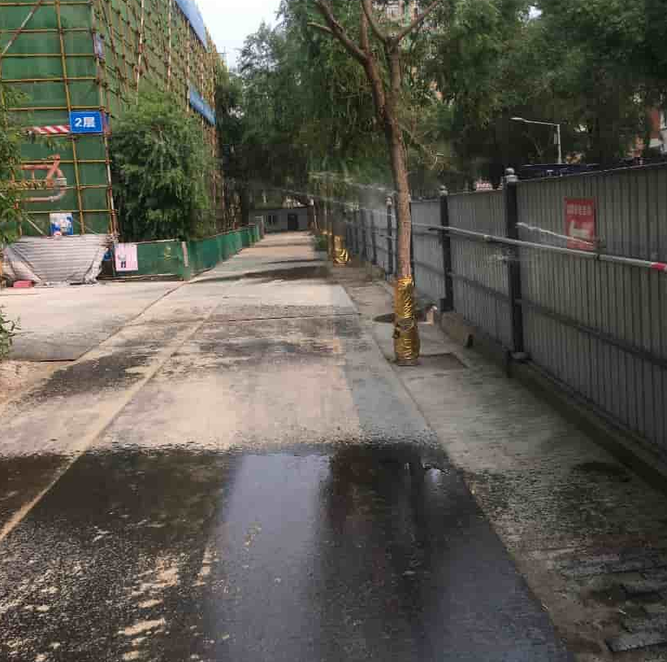
绿色施工管理—环境保护
1
环境保护措施——一般项
10.现场应建立洒水清扫制度，配备洒水设备，并应有专人负责
项目已建立洒水清扫制度，配备洒水设置，划分区域，并按排管理人员负责区域内工作。

Slide 42
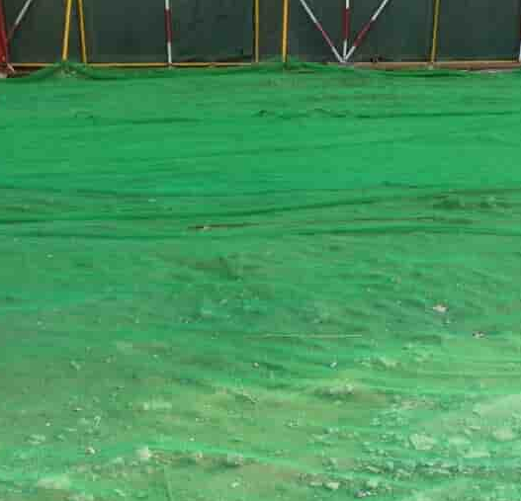
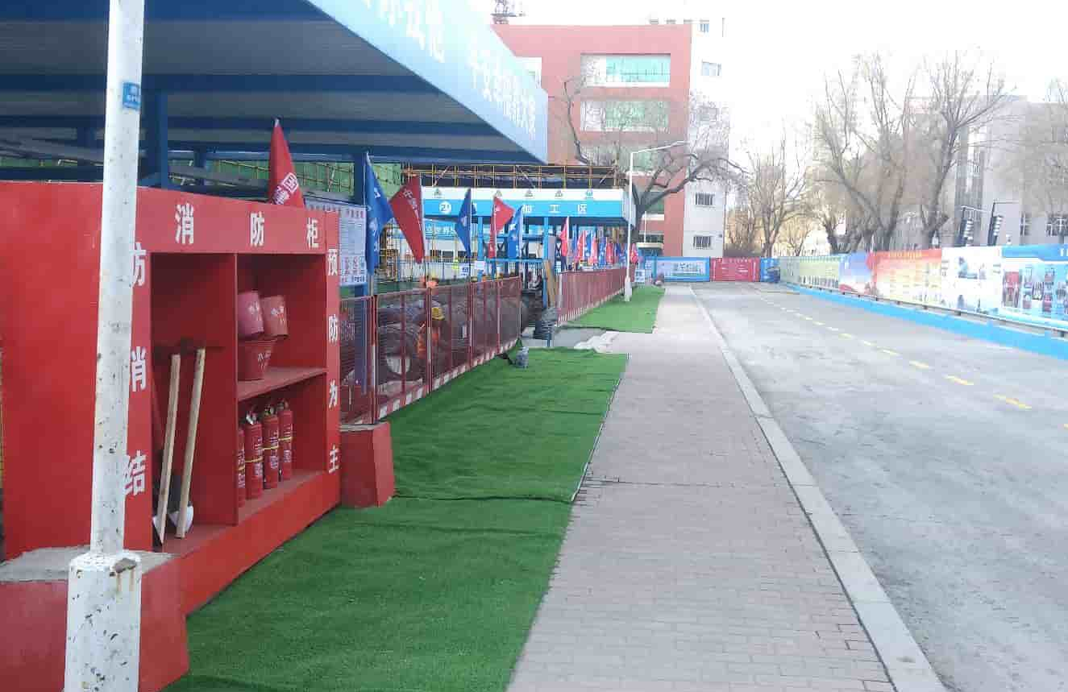
绿色施工管理—环境保护
1
环境保护措施——一般项
11.对裸露地面、集中堆放的土方应采取抑尘措施
项目对裸露土堆前期采取遮盖措施。
裸露土堆遮盖措施

Slide 43
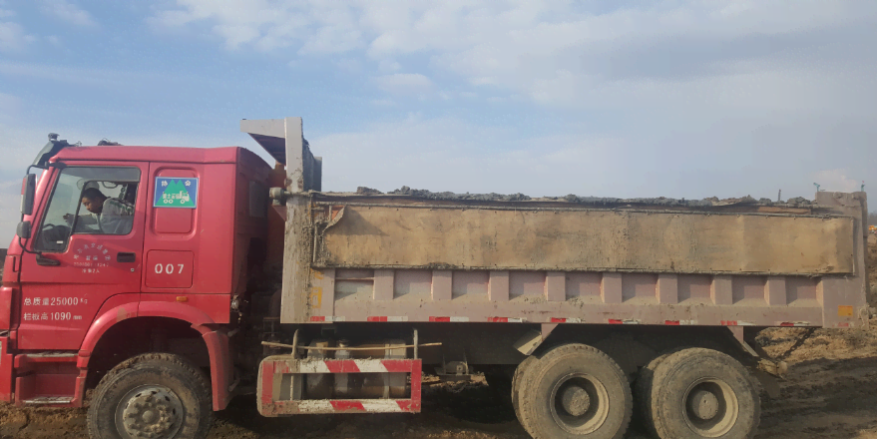

绿色施工管理—环境保护
1
环境保护措施——一般项
12.运送土方、渣土等易产生扬尘的车辆采取封闭或遮盖措施
现场进出运送土方、渣土、材料等运输车辆均采取封闭或遮盖措施。且本工程拉土用车均为哈尔滨渣土协会指定用车。
运土车辆覆盖封闭

Slide 44

绿色施工管理—环境保护
1
环境保护措施——一般项
13.现场进出口应设冲洗池，保持进出现场车辆清洁
项目车辆进出口均设置循环用水洗车槽，对进出车辆进行清洗，保持现场车辆清洁。
车辆清洗机器

Slide 45


绿色施工管理—环境保护
1
环境保护措施——一般项
14.易飞扬和细颗粒建筑材料封闭存放，余料及时回收；
15.易产生扬尘的施工作业采取遮挡、抑尘等措施；
易飞扬材料封闭
干混砂浆

Slide 46

绿色施工管理—环境保护
1
环境保护措施——一般项
16.高空垃圾清运采用封闭式管道或垂直运输机械完成；
17.现场使用散装水泥、预拌砂浆应有密闭防尘措施；
使用传送带清运建筑垃圾
水泥及砂浆罐

Slide 47


绿色施工管理—环境保护
1
环境保护措施——一般项
18.进出场车辆及机械设备废气排放符合国家年检要求
施工现场对进出车辆进行严格管理，严禁车辆排放废气指标大于国家年检的车辆进入场区内。
车辆年检标识

Slide 48

绿色施工管理—环境保护
1
环境保护措施——一般项
19.未使用煤作为现场生活的燃料
食堂做饭利用燃气和电能，并且石油气罐在厨房外部独立设置，封闭保管，不利用煤作为生活燃料。
液化气罐

Slide 49

绿色施工管理—环境保护
1
环境保护措施——一般项
20.电焊烟气的排放符合现行国家标准《大气污染物综合排放标准》（GB16297）的规定；定期对电焊烟气排放标准进行检测
21.建筑垃圾应分类收集，集中堆放
现场设置了分类别建筑垃圾堆放场地，基本做到了建筑垃圾分类收集。

Slide 50


绿色施工管理—环境保护
1
环境保护措施——一般项
22.废电池、废墨盒等有毒有害的废弃物封闭回收，不应混放
办公室设置专门的纸盒收集废电池、废墨盒。
废墨盒回收箱
废旧电池回收箱

Slide 51


绿色施工管理—环境保护
1
环境保护措施——一般项
23.垃圾桶应分为可回收利用与不可回收利用两类，应定期清运；
24.碎石和土石方类等应用作地基和路基回填材料。
现场临时道路路基采用路面破除的混凝土碎渣及部分桩头碎渣铺设制作预制混凝土道路。
分类垃圾箱
路基回填

Slide 52

绿色施工管理—环境保护
1
环境保护措施——一般项
25.现场道路和材料堆放场周边应设排水沟
材料堆场旁基本设置排水沟，基本满足要求。
道路两侧设置排水沟及挡墙

Slide 53


绿色施工管理—环境保护
1
环境保护措施——一般项
26.现场厕所设置化粪池，工地厨房设置污水池并定期清理；
化粪池
化粪池清理

Slide 54

绿色施工管理—环境保护
1
环境保护措施——一般项
28.工地设置大型照明灯具时，设置防止强光线外泄的措施
工地大型照明灯具设置在塔吊上，灯具外采用外防护罩
合理布置照明灯具

Slide 55


绿色施工管理—环境保护
1
环境保护措施——一般项
29.夜间应采用先进机械、低噪音设备进行施工，机械、设备定期保养维护
施工现场使用低噪音电焊设备；对大型机械设备定期进行保养、维护。
低噪音电焊设备
机械设备保养记录

Slide 56

绿色施工管理—环境保护
1
环境保护措施——一般项
30.产生噪声较大的机械设备，应尽量远离施工现场办公区和周边住宅区
合理规划施工平面，使噪音较大的机械设备，如施工电梯、混凝土泵车等均在场地内进行施工，远离现场办公区和周边住宅区。
31.混凝土输送泵、电锯房等应设有吸音降噪屏或其他降噪措施；
合理规划施工平面
降噪棚

Slide 57


绿色施工管理—环境保护
1
环境保护措施——一般项
33.吊装作业指挥应使用对讲机传达指令
34.施工现场应设置连续、密闭能有效隔绝各类污染的围挡
塔吊指挥作业
施工现场围挡

Slide 58


绿色施工管理—环境保护
1
环境保护措施——优选项
1.现场应设置可移动环保厕所，并定期清运、消毒
现场各区域内均设置可移动的环保厕所，并派专人定期清运、消毒。
2.现场应设噪声监测点，实施动态监测
移动厕所
施工现场噪声监测点布置图

Slide 59

绿色施工管理—环境保护
1
环境保护措施——优选项
3.现场应有医务室，人员健康急预案应完善
项目编制了完善的综合应急救援方案，涵盖各种事故应急救援措施，在项目主入口处设置医务室，并配有医用急救箱。
医疗用品

Slide 60


绿色施工管理—节材与材料资源利用措施
2
节材措施——控制项
1.根据就地取材的原则进行材料选择并有实施记录
材料购买产地距施工现场500km范围内，并有进场验收单。
2.有健全的机械保养、限额领料、建筑垃圾再生利用等制度
建筑垃圾再生利用
管理制度
材料消耗控制措施

Slide 61


绿色施工管理—节材与材料资源利用措施
2
节材措施——一般项
1.施工应选用绿色、环保材料
项目采用十项新技术中推广的聚氨酯防水、天然石粉等，皆为绿色、环保材料。
聚氨酯防水
安石粉

Slide 62


绿色施工管理—节材与材料资源利用措施
2
节材措施——一般项
3.应采用管件合一的脚手架和支撑体系
本工程采用管件合一的轮扣式脚手架支撑体系。
4.优化线材下料方案；
钢筋绑扎前进行钢筋翻样工作，优化钢筋下料长度。
轮扣式脚手架支撑体系
钢筋配料单

Slide 63


绿色施工管理—节材与材料资源利用措施
2
节材措施——一般项
5、面材、块材鑲贴，做到预先总体排版；
6.因地制宜，采用新技术、新工艺、新设备、新材料
项目积极响应国家号召，在工程施工中开展十项新技术应用，创省级科技示范工程。
砌体排砖
新技术应用技术

Slide 64


绿色施工管理—节材与材料资源利用措施
2
节材措施——一般项
7.提高模板、脚手架体系的周转率
合理部署施工工序，提高模板、脚手架体系的周转率。
8.建筑余料合理使用
现场将施工产生的钢筋余料进行加工，制成电梯井防护栏、马镫、拉钩等措施钢筋，也有一部分用于外架预埋钢筋及埋件锚脚等。
马镫钢筋
钢筋拉钩

Slide 65


绿色施工管理—节材与材料资源利用措施
2
节材措施——一般项
9.板材、块材等下脚料和撒落混凝土及砂浆科学利用
项目利用混凝土余料进行预制过梁的浇筑。
10.现场办公用纸分类摆放，纸张应两面使用，废纸应回收
办公室废纸统一进行回收，且利用纸张双面打印非重要性文件。
预制过梁
废纸回收箱

Slide 66

绿色施工管理—节材与材料资源利用措施
2
节材措施——优选项
1.编制材料计划，合理使用材料
项目物资部依据现场实际工期进度，联合技术部、工程部共同编制合理的物资需用计划单，科学准确掌控现场材料的使用情况。
2.采用建筑配件整体化或建筑构件装配化安装的施工方法。
现场过梁全部采用预制化加工，并从主体结构开始充分使用混凝土、钢筋余料制作过梁。既节约了材料又满足了现场的使用需求。
预制过梁

Slide 67


绿色施工管理—节材与材料资源利用措施
2
节材措施——优选项
3.现场使用预拌砂浆
现场采用预拌干混砂浆，加水混合即可使用，砂浆搅拌均匀且各项材料都交节省，且有效解决了粉尘材料的扬尘问题。
4.现场临建设施、安全防护设施定型化、工具化、标准化
项目依据公司管理手册，按照CI的要求标准，严格执行现场临建设施、安全防护设施的定型化、工具化、标准化。

Slide 68


绿色施工管理—节水与水资源利用措施
3
节水措施——一般项
1.应根据工程特点，制定用水定额
项目依据工程特点，制定了符合施工现场实际情况的用水定额。
2.施工现场供、排水系统应合理适用
项目开工前即编制了临水专项方案，并通过公司、监理、业主审批，保证施工现场的供排水合理使用。
临时用水施工方案
3.施工现场、办公区的生活用水应采用节水器具，节水器具配置率应达100%。
项目办公区的用水全部采用节水器具。
节水器具

Slide 69



绿色施工管理—节水与水资源利用措施
3
节水措施——一般项
☜用水统计
4.施工现场的生活用水与施工用水应分别统计
5.施工中采用先进的节水施工工艺
项目开工前即编制了临水专项方案，并通过公司、监理、业主审批，保证施工现场的供排水合理使用。
6.混凝土养护和砂浆搅拌用水应合理，应有节水措施
混凝土☞薄膜养护
混凝土养护利用覆膜养护与喷水养护相结合，节省用水量。
7.管网和用水器具不应有渗漏
项目安排专人定期对管线进行巡查、维护，杜绝管道渗漏。
☜管线维护

Slide 70

绿色施工管理—节能与能源利用措施
4
节能措施——控制项
1.对施工现场的生产、办公和主要耗能施工设备设有节能的控制措施
施工采用LED节能灯照明。
2.对主要耗能施工设备定期进行耗能计量核算
LED节能灯
施工现场安排专人定期对塔吊等大型施工设备进行耗能计量。
3.对国家、行业、地方政府明令淘汰的施工设备、机具和产品不应使用
项目严格按照国家相关规定使用施工设备。

Slide 71

绿色施工管理—节能与能源利用措施
4
节能措施——一般项
1.建筑材料的选用缩短运输距离，减少能源消耗
工程施工使用的材料均为就地取材，运输距离均在500km范围内，且规划最短运输距离。
2.采用能耗少的施工工艺
本工程采用BIM技术，对现场平面管理、机电管线布控等进行模拟分析，规避设计过程中的错误，解决施工中可能遇到的问题。
管线布控

Slide 72


绿色施工管理—节能与能源利用措施
4
节能措施——一般项
11.合理安排施工工序和施工进度
本工程合理安排施工进度，划分流水段，做到均衡施工。避免突击赶工期的无序施工、造成人力、物力和财力浪费等现象。
施工区域划分图
施工进度计划

Slide 73



绿色施工管理—节能与能源利用措施
4
节能措施——优选项
1.使用的施工设备和机具应符合国家、行业有关节能、高效、环保的规定
现场及办公区使用的施工设备、机具均首选具有节能环保功能，如逆变式电焊机、节能灯具等。
2.办公和施工现场用电应分别记量
项目对办公区和施工现场分别设置电表进行计量。
LED灯带
逆变式交流焊机
节能灯管

Slide 74

绿色施工管理—节地与土地资源保护措施
5
节地措施——控制项
1.施工场地布置合理并实施动态管理
合理布置施工平面图，并根据现场工期进度对施工平面进行动态调整、管理。
2.施工临时用地应有审批用地手续
通过上报临建方案，汇报占地位置、面积等数据，经业主、监理审批后施工。
总平面动态调整

Slide 75

绿色施工管理—节地与土地资源保护措施
5
节地措施——控制项
3.施工单位应充分了解施工现场及毗邻区域内人文景观保护要求、工程地质情况及基础设施管线分布情况，制定相应保护措施，并应报请相关方核准

Slide 76

绿色施工管理—节地与土地资源保护措施
5
节地措施——一般项
1.施工总平面布置紧凑，尽量减少占地
2.应根据现场条件，合理设计场内交通道路
项目利用已有的道路设施，合理规划了场区及周边的运输路线，最大程度的降低了对周围环境的影响。
3.采用预拌混凝土
本项目混凝土采用的是哈尔滨广利生产的预拌混凝土。
4.采取防止水土流失的措施
场地四周的边坡防护采用喷锚形式，有效抑制了因水土流失而产生的滑坡灾害。

Slide 77

绿色施工管理—节地与土地资源保护措施
5
节地措施——优选项
1.施工总平面布置能充分利用和保护原有建筑物、构筑物、道路和管线等
施工现场总平面的布置，充分考虑了场地四周原有的建筑物、构筑物、道路、管线等，尽量利用原有道路进行建材运输
利用原有道路

Slide 78
创新应用与绿色施工
05

Slide 79
创新应用—新技术推广
“绿色建造，技术先行”，新技术作为绿色施工的重要助推器，对项目绿色施工目标的实现有着决定性作用，本工程在施工过程中采用了建筑业十大新技术中的9大项19小项，并有12项创新应用。
编号 | 计划推广应用内容 | 使用部位 | 实施人 | 总结人 | 阶段
1 | 1. 地基基础和地下空间工程技术-1.2长螺旋钻孔压灌桩技术 | 基础 | 冯东 | 李建东 | 2016.07-2016.08
2 | 1.地基基础和地下空间工程技术-1.5土工合成材料应用技术 | 地库顶板 | 陈晨 | 李建东 | 2017.10-2017.11
3 | 1.地基基础和地下空间工程技术-1.6复合土钉墙支护技术 | 基坑 | 陈晨 | 李建东 | 2017.7-2017.8
4 | 2.混凝土技术-2.4轻骨料混凝土技术 | 屋面工程 | 陈晨 | 李建东 | 2017.4-2017.9
5 | 2.混凝土技术-2.6混凝土裂缝控制技术 | 混凝土工程 | 冯东 | 李建东 | 2016.9-2017.7
6 | 3.钢筋及预应力技术-3.1高强钢筋应用技术 | 钢筋工程 | 冯东 | 李建东 | 2016.9-2017.7
7 | 3.钢筋及预应力技术-3.3大直径钢筋直螺纹连接技术 | 钢筋工程 | 冯东 | 李建东 | 2016.9-2017.7
8 | 4.钢筋及预应力技术- 3.7建筑用成型钢筋制品加工与配送 | 屋面工程 | 冯东 | 李建东 | 2017.4-2017.9
9 | 4.模板及脚手架技术-4.10盘销式钢管脚手架及支撑架技术 | 模板工程 | 陈晨 | 王宇 | 2016.9-2017.7
10 | 6.机电安装工程技术-6.1管线综合布置技术 | 机电安装 | 陈晨 | 王宇 | 2016.9-2017.7
11 | 7.绿色施工技术-7.3预拌砂浆技术 | 二次结构 | 李建东 | 李建东 | 2017.4-2017.10
12 | 7.绿色施工技术-7.5粘贴保温板外保温系统施工技术 | 保温工程 | 李建东 | 李建东 | 2017.9-2017.10
13 | 7.绿色施工技术-7.8工业废渣及（空心）砌块应用技术 | 砌体工程 | 李建东 | 李建东 | 2017.4-2017.7
14 | 7.绿色施工技术-7.9铝合金窗断桥技术 | 门窗工程 | 李建东 | 李建东 | 2017.5-2017.11
15 | 8.防水技术-8.4遇水膨胀止水胶施工技术 | 防水工程 | 李建东 | 李建东 | 2017.9-2017.9
16 | 8.防水技术-8.7聚氨酯防水涂料施工技术 | 防水工程 | 李建东 | 李建东 | 2017.7-2017.10
17 | 10.信息化应用技术-10.1虚拟仿真施工技术 | 整个工程 | 李建东 | 李建东 | 2016.7-2017.11
19 | 10.信息化应用技术-10.4工程量自动计算技术 | 整个工程 | 刘大龙 | 李建东 | 2016.7-2018.5

Slide 80
创新应用—新技术推广
序号 | 推广内容 | 应用部位 | 实施人 | 总结人 | 阶段
1 | 地磅施工技术 | 临时设施 | 冯东 | 李建东 | 2016.6-2018.5
2 | 大型管道卷扬机提升技术 | 大型管道 | 姜志成 | 李建东 | 2016.9-2017.6
3 | 后浇带超前止水施工技术 | 后浇带 | 陈晨 | 李建东 | 2016.9-2017.10
4 | 外墙夹心保温墙施工技术 | 外墙体 | 陈晨 | 李建东 | 2017.9-2017.10
5 | 施工现场防扬尘喷淋技术 | 临时设施 | 冯东 | 李建东 | 2016.8-2018.5
6 | 建筑工程中洗轮机的应用 | 临时设施 | 陈晨 | 王宇 | 2016.6-2016.6
7 | LED节能灯利用技术 | 临时照明 | 陈晨 | 李建东 | 2016.8-2016.8
8 | 移动式临时厕所 | 临时设施 | 冯东 | 李建东 | 2016.8-2016.8
9 | 标准化临边防护体系的应用 | 临时设施 | 冯东 | 王宇 | 2016.9-2017.10
10 | 预制装配式混凝土路面 | 临时道路 | 冯东 | 李建东 | 2016.6-2016.7
11 | 可重复使用的标准化塑料护角 | 柱、墙 | 陈晨 | 李建东 | 2016.9-2017.10
12 | 可周转式钢材废料池 | 临时设施 | 陈晨 | 王宇 | 2016.9-2017.7

Slide 81
荣誉与成果
06

Slide 82




项目荣誉
3月雷锋月，项目十典九章志愿服务队进入工大医院开展“学做雷锋 仁爱待人” 活动，开展“创建绿色家园 倡导低碳出行”公益骑行活动。
绿色环境从我做起，低碳环保人人有责
关爱他人，
发扬精神，
从我做起。

Slide 83


科技成果总结
在项目全体员工的共同努力下，项目先后获得东北公司“十大青年标杆团队”、“黑龙江省青年文明号”。

Slide 84
社会效益
1、强有力的社会影响
本工程为哈尔滨工业大学留学生宿舍，政治意义大，具有满足留学生及外国专家住宿和生活需要，提升工大国际交流合作能力和办学水平的意义。
建设校园绿色施工尤为重要，确保达到施工与校园环境和谐统一
2、高标准的管理目标
1）质量管理目标为获得“龙江杯”。
2）绿色施工管理目标：确保通过《第六批黑龙江省建筑业绿色施工示范工程》最终验收。
3）安全管理目标：获得省安全文明标准化工地。

Slide 85
总结与展望
07

Slide 86
总结与展望—总结
项目在施工过程中通过绿色施工的实施和创新技术的应用，取得了一定的阶段性成果，主要有以下四点体会：
1.绿色施工前期策划的重要性
绿色施工的申报和评审工作是一项从工程开工到竣工贯穿始终的持续性工作，项目想要达到绿色施工的各项分解目标，从前期投标阶段开始就要进行周密的施工策划。建设、设计、施工三方应全员参与，强化组织管理，明确责任到个人，共同营造一个全过程的绿色施工氛围，并且前期策划还要根据工程的自身特点而具有一定的针对性，确保在实施工程中长期有效、切实可行，因此策划的优与劣直接决定了绿色施工目标能否实现。
2.绿色施工模式化探索
符合绿色施工实施标准的模式化产品，往往安拆方便快捷，可降低一定的劳动成本，最重要的是模式化产品可多次周转重复使用，既节约材料又减少了资源的过多浪费，如果每个项目都能在对自身的管理标准中融入绿色施工模式化理念、大力推广模式化产品，必将给各项目带来丰厚的经济收益。

Slide 87
总结与展望—总结
3.技术创新对绿色施工的助推作用
技术创新是助推降本增效和绿色施工的重要手段，也是绿色施工普及式发展的必要前提，只有技术的不断革新才能保证绿色施工的可持续性，项目通过多项技术创新带来了显著的经济效益和社会效益，不但节约了项目成本，同时强化了绿色施工推广示范效应。
4.总承包管理模式与绿色施工
总承包管理模式下的施工项目，参建单位众多，而绿色施工的实施则需采用精细化的管理手段，因此总承包单位必须合理协调各方，充分调动好大家参与的积极性，共同去为绿色施工服务，才能最终实现绿色施工的各项管理目标。

Slide 88
总结与展望—展望
项目将继续加强落实绿色施工各项指标的实施措施，并提前做好技术策划与甲指分包的组织管理工作，为后期即将到来的装饰装修与机电安装工程中绿色施工的实施打下良好的基础。
同时项目也会积极深入研讨绿色施工标准化、信息化的发展方式，组织项目人员开展更广泛的绿色施工知识学习，发挥绿色施工示范工程引领在建筑节能减排中起引领示范作用。

Slide 89

汇报完毕
不足之处恳请各位领导
提出宝贵意见！

